Slide 1
Гончаренко Евгений Андреевич, гр. 4005
Инструментарий анализа эффективности
выполнения атомарных операций
в многоядерных вычислительных системах
с общей памятью
Цель: разработать инструментарий для анализа эффективности выполнения атомарных операций в многоядерных вычислительных системах с учетом размеров данных, локальности и механизма когерентности кэш-памяти.
Кафедра вычислительной техники
Руководитель к. т. н., доцент Пазников А. А.
Санкт-Петербург, 2019
Notes:
Уважаемые коллеги разрешите представить Вашему вниманию результаты работы на тему “”.

Slide 2

Синхронизация потоков в многопоточных программах
Основная задача синхронизации потоков – обеспечение масштабируемого доступа параллельных потоков к разделяемым (concurrent, thread-safe) структурам данных
Потоки
Разделяемая структура данных
1. Блокировки
(locks, spinlocks, mutexes)
2. Структуры данных, свободные от блокировок (non-blocking)
3. Транзакционная память
(transactional memory)
Потоки
T1
T2
T1
T2
T1
T2
AO
Транзакция
AO
AO
АО – атомарная операция
AO
Критическая секция
AO
При реализации любых видов синхронизации применяются атомарные операции.
Notes:
Уважаемые коллеги разрешите представить Вашему вниманию результаты работы на тему “”.

Slide 3
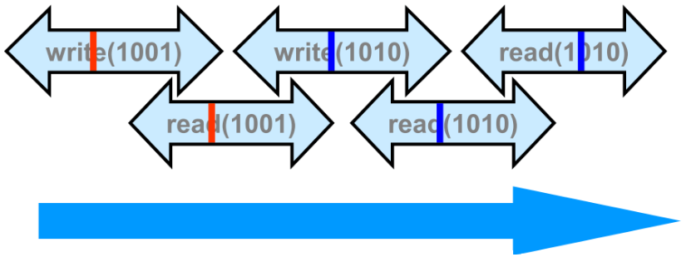
Атомарные операции
Атомарная операция завершается в один неделимый шаг.
Время выполнения атомарных операций зависит от:
Алгоритма функционирования кэш-памяти
Локальности расположения данных
Размеров данных
Архитектуры процессора
Существующие программы для измерения латентности выполнения атомарных операций: Тестовый пакет BenchIt.
Schweizer, Н., Besta, М., Hoefler, М. Evaluating the Cost of Atomic Operations on Modern Architectures presented in San Francisco, USA.: 2015. - 179 с.
Molka D. et al. Detecting memory-boundedness with hardware performance counters //Proceedings of the 8th ACM/SPEC on International Conference on Performance Engineering. – ACM, 2017. – С. 27-38.
Атомарные операции
Линеаризация
Notes:
Уважаемые коллеги разрешите представить Вашему вниманию результаты работы на тему “”.

Slide 4
Атомарные операции load, store, SWP (swap), FAA (fetch and add)
x
x
x
x
x
x
x
x.load()-чтение
m
r
m
r
m – ячейка памяти, r – регистр процессора
Notes:
Уважаемые коллеги разрешите представить Вашему вниманию результаты работы на тему “”.

Slide 5
Атомарные операции load, store, SWP (swap), FAA (fetch and add)
x
x
x
x
x
x
x
x.load()-чтение
m
r
m
r
x
x
x
x.store()-запись
x
x
x
m
r
m
r
m – ячейка памяти, r – регистр процессора
Notes:
Уважаемые коллеги разрешите представить Вашему вниманию результаты работы на тему “”.

Slide 6
Атомарные операции load, store, SWP (swap), FAA (fetch and add)
x
x
x
x
x
x
x
x.load()-чтение
m
r
m
r
x
x
x
x
x.store()-запись
x
x
m
r
m
r
x
y
x.swp(y)-обмен
y
x
m
r
m
r
m – ячейка памяти, r – регистр процессора
Notes:
Уважаемые коллеги разрешите представить Вашему вниманию результаты работы на тему “”.

Slide 7
Атомарные операции load, store, SWP (swap), FAA (fetch and add)
x
x
x
x
x
x
x
x.load()-чтение
m
r
m
r
x
x
x
x
x.store()-запись
x
x
m
r
m
r
x
y
x.swp(y)-обмен
y
x
m
r
m
r
x
y = x + 1
x.faa(1)-увеличение
y
y
m
r
m
r
m – ячейка памяти, r – регистр процессора
Notes:
Уважаемые коллеги разрешите представить Вашему вниманию результаты работы на тему “”.

Slide 8
Атомарная операция CAS (Compare and swap)
CAS (compare and swap) «сравнение с обменом». Используется в большинстве средств синхронизации и потокобезопасных структурах данных.
Аргументы: m – адрес ячейки памяти, r₁, r₂ – регистры процессора.
x.CAS(y,z)
x
y
r₁
1. Содержимое ячейки m сравнивается с регистром r₁
m
z
r₂
2. «удачный» CAS
x y
x y
2. «неудачный» (unCAS)
z копируется из r₂ в m
х из m копируется в r₁
m
z
y
r₁
m
x
x
r₁
z
r₂
z
r₂
Notes:
Уважаемые коллеги разрешите представить Вашему вниманию результаты работы на тему “”.

Slide 9
Протоколы когерентности кэш-памяти
Протокол MESI, характеризуется незначительными накладными расходами на пересылку информации между кэш-памятью и основной памятью.
M
S
Modified
Shared
E
I
Exclusive
Invalid
MESI
MOESI
(AMD)
MESIF
(INTEL)
O
M
S
M
S
F
Owned
Forward
I
E
E
I
Notes:
Уважаемые коллеги разрешите представить Вашему вниманию результаты работы на тему “”.

Slide 10
Модифицированная модель латентности (задержки)* выполнения атомарных операций
l(o,s,w,a) = r(s,w) + e(o) + f(o,s,a)
r(s, w) – время чтения данных,
где
s – состояние кэш-линии (M, E, S, I, O, F),
w – общий уровень иерархии памяти, через который выполняется взаимодействие (кэш L1, общий кэш L2 (L3), общая память RAM)
e(o) = const – время выполнения атомарной операции o (store, load, swp, FAA, CAS, …)
f(o, s, a) – накладные расходы, связанные с особенностями протокола когерентности
где
o – вид операции (store, load, swp, FAA, CAS, …)
s – состояние кэш-линии (M, E, S, I, O, F),
a – микроархитектура процессора
ядро
кэш-линия
e(o)
r (s, w)
кэш
кэш
кэш
кэш-линия
* Schweizer H., Besta M., Hoefler T. Evaluating the cost of atomic operations on modern architectures // PACT. – 2015 – 179 p.
Notes:
Уважаемые коллеги разрешите представить Вашему вниманию результаты работы на тему “”.

Slide 11
Проведение экспериментов
Показатели эффективности:
Латентность l выполнения операций.
Пропускная способность b = n / t, где n – размер данных, t – время выполнения экспериментов.
Параметры моделирования
Перед выполнением экспериментов выделяется целочисленный буфер q размером z = 128 Мб.
Часть данных помещается в кэш-память L_{x} (где x = 1, 2, 3), кэш-линии переводятся в заданное состояние протокола когерентности (SetState(q[i])), выбирается ядро, которое будет выполнять атомарные операции (SetAffinity(с[i])).
Тестовый массив
q
x₁ | x₂ | x₃ | x₄ | x₅ | x₆ | x₇ | x₈ | ... | x_{n}
128Мбайт
Кэш память
L_{x}
x₁ | x₂ | x₃ | x₄
SetState(q[i]), SetAffinity(c[i])
Notes:
Уважаемые коллеги разрешите представить Вашему вниманию результаты работы на тему “”.

Slide 12
Алгоритм моделирования
Выполняются атомарные операции с данными в кэш-памяти.
Вычисляется время выполнения одной атомарной операции (латентность), оценивается пропускная способность.
for k = 0 to z do размер массива данных
SetAffinity(c[i]) выбор ядра для теста
SetState(d[i]) настройка состояния кэш-линии for j = 0 to m do количество итераций
t₁ = GetTime() время начала замеров
for i = 0 to d do размер данных скопированных в кэш
AtomicOp(q[i]) атомарная операция
end for
t₂ = GetTime() время окончания замеров
end for
t = (t₂ - t₁ ) / m результат
end for
Notes:
Уважаемые коллеги разрешите представить Вашему вниманию результаты работы на тему “”.

Slide 13
Алгоритм выполнения функции установки состояний кэш-линий SetState(x, s)
Кэш-линия
Любое состояние
Notes:
Уважаемые коллеги разрешите представить Вашему вниманию результаты работы на тему “”.

Slide 14
Алгоритм выполнения функции установки состояний кэш-линий SetState(x, s)
Кэш-линия
Любое состояние
запись1
Notes:
Уважаемые коллеги разрешите представить Вашему вниманию результаты работы на тему “”.

Slide 15
Алгоритм выполнения функции установки состояний кэш-линий SetState(x, s)
Кэш-линия
ядро1
Любое состояние
запись1
Modified
Notes:
Уважаемые коллеги разрешите представить Вашему вниманию результаты работы на тему “”.

Slide 16
Алгоритм выполнения функции установки состояний кэш-линий SetState(x, s)
Кэш-линия
ядро1
Любое состояние
запись1
очистка1
Modified
Notes:
Уважаемые коллеги разрешите представить Вашему вниманию результаты работы на тему “”.

Slide 17
Алгоритм выполнения функции установки состояний кэш-линий SetState(x, s)
Кэш-линия
ядро1
ядро1
Любое состояние
запись1
очистка1
Modified
Invalid
Notes:
Уважаемые коллеги разрешите представить Вашему вниманию результаты работы на тему “”.

Slide 18
Алгоритм выполнения функции установки состояний кэш-линий SetState(x, s)
Кэш-линия
ядро1
ядро1
Любое состояние
запись1
очистка1
чтение1
Modified
Invalid
Notes:
Уважаемые коллеги разрешите представить Вашему вниманию результаты работы на тему “”.

Slide 19
Алгоритм выполнения функции установки состояний кэш-линий SetState(x, s)
Кэш-линия
ядро1
ядро1
ядро1
Любое состояние
запись1
очистка1
чтение1
Modified
Invalid
Exclusive
Notes:
Уважаемые коллеги разрешите представить Вашему вниманию результаты работы на тему “”.

Slide 20
Алгоритм выполнения функции установки состояний кэш-линий SetState(x, s)
Кэш-линия
ядро1
ядро1
ядро1
Любое состояние
запись1
очистка1
чтение1
Modified
Invalid
Exclusive
чтение 2
Notes:
Уважаемые коллеги разрешите представить Вашему вниманию результаты работы на тему “”.

Slide 21
Алгоритм выполнения функции установки состояний кэш-линий SetState(x, s)
ядро1
Кэш-линия
Shared
ядро1
ядро1
ядро1
Любое состояние
запись1
очистка1
чтение1
Modified
Invalid
Exclusive
чтение 2
Shared
ядро2
Notes:
Уважаемые коллеги разрешите представить Вашему вниманию результаты работы на тему “”.

Slide 22
Алгоритм выполнения функции установки состояний кэш-линий SetState(x, s)
ядро1
Кэш-линия
Shared
ядро1
ядро1
ядро1
Любое состояние
запись1
очистка1
чтение1
Modified
Invalid
Exclusive
чтение 2
чтение 2
Shared
ядро2
Notes:
Уважаемые коллеги разрешите представить Вашему вниманию результаты работы на тему “”.

Slide 23
Алгоритм выполнения функции установки состояний кэш-линий SetState(x, s)
ядро1
Кэш-линия
Shared
ядро1
ядро1
ядро1
Любое состояние
запись1
очистка1
чтение1
Modified
Invalid
Exclusive
чтение 2
чтение 2
Shared
ядро2
ядро1
Owned
Shared
ядро2
Notes:
Уважаемые коллеги разрешите представить Вашему вниманию результаты работы на тему “”.

Slide 24
Тестовые системы
AMD A10 - 4600M, архитектура Trinity (MOESI)
AMD Athlon 2 X4 640,
архитектура Propus (MOESI)
с₀
с₁
с₂
с₃
с₀
с₁
с₂
с₃
L1d
L1d
L1d
L1d
L1d
L1d
L1d
L1d
L1i
L1i
L1i
L1i
L1i
L1i
L2
L2
L2
L2
L2
L2
RAM
RAM
Intel Xeon E5540,
архитектура Nehalem-EP (MESIF)
Intel Xeon X5670,
архитектура Westmere-EP (MESIF)
с₀
с₁
с₂
с₃
с₂
с₃
с₄
с₅
с₀
с₁
L1d
L1d
L1d
L1d
L1d
L1d
L1d
L1d
L1d
L1d
L1i
L1i
L1i
L1i
L1i
L1i
L1i
L1i
L1i
L1i
L2
L2
L2
L2
L2
L2
L2
L2
L2
L2
L3
L3
RAM
RAM
L1d – кэш данных первого уровня, L1i – кэш инструкций первого уровня, L2 – кэш второго уровня,
L3 – кэш третьего уровня, RAM – общая память, с0, с1, с2, с3, с4, с5 – ядра 1, 2, 3, 4, 5 ,6

Slide 25
Удаленность данных от ядра
Атомарная операция
a(x)
Intel Xeon E5540, архитектура Nehalem-EP
c₀
(локальный)
c₁
(удаленный)
c₂
(удаленный)
c₃
Копирование данных в кэш-память c₀,
выполнение атомарной операции на ядре c₀
L1d
L1d
L1d
L1d (32Kb)
L1i
L1i
L1i
L1i (32Kb)
L2
L2
L2
L2 (256Kb)
общий L3 (8Mb)
общая память RAM
x
x

Slide 26
Удаленность данных от ядра
Атомарная операция
a(x)
Intel Xeon E5540, архитектура Nehalem-EP
c₀
(локальный)
c₁
(удаленный)
c₂
(удаленный)
c₃
Копирование данных в кэш-память c₀,
выполнение атомарной операции на ядре c₁
L1d
L1d
L1d
L1d (32Kb)
x
L1i
L1i
L1i
L1i (32Kb)
L2
L2
L2
L2 (256Kb)
общий L3 (8Mb)
общая память RAM
x
x

Slide 27
Удаленность данных от ядра
Атомарная операция
a(x)
Intel Xeon E5540, архитектура Nehalem-EP
c₀
(локальный)
c₁
(удаленный)
c₂
(удаленный)
c₃
Копирование данных в кэш-память c₀,
выполнение атомарной операции на ядре c₂
L1d
L1d
L1d
L1d (32Kb)
x
L1i
L1i
L1i
L1i (32Kb)
L2
L2
L2
L2 (256Kb)
общий L3 (8Mb)
общая память RAM
x
x

Slide 28
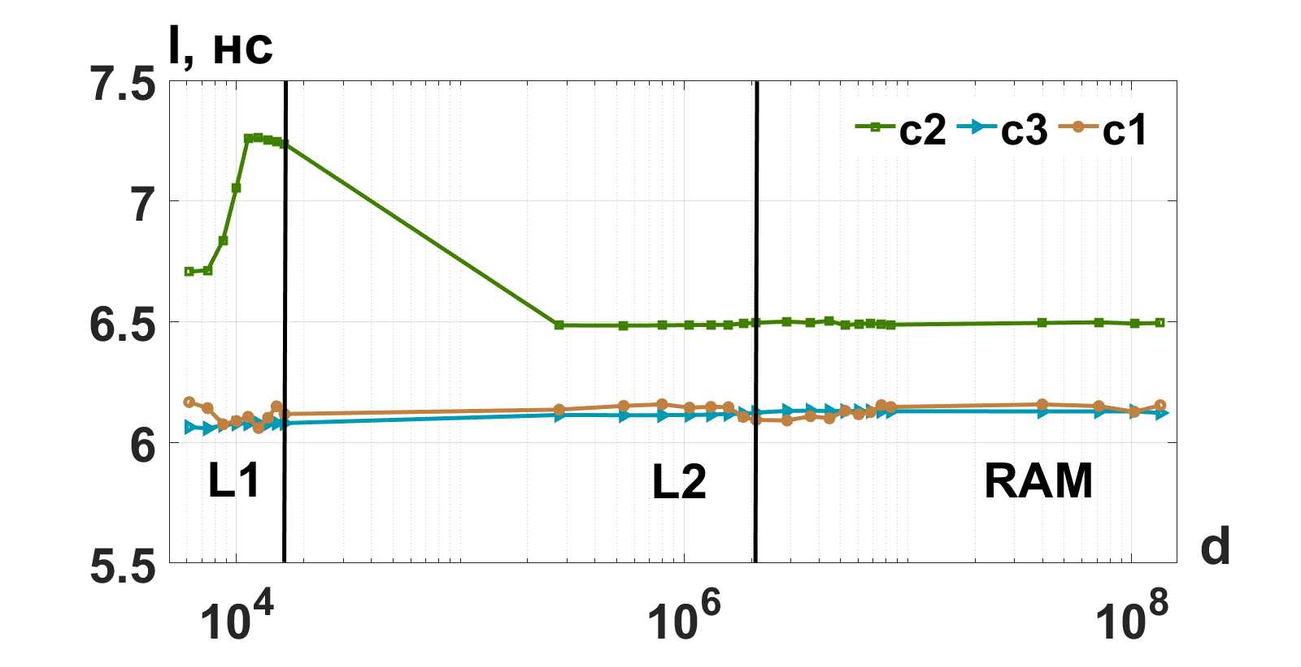
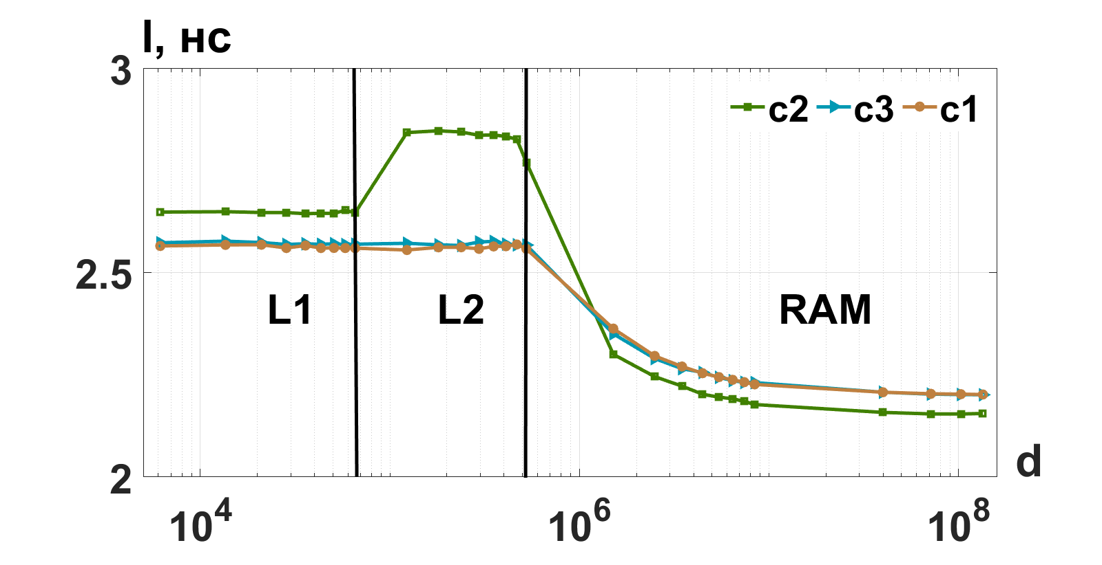
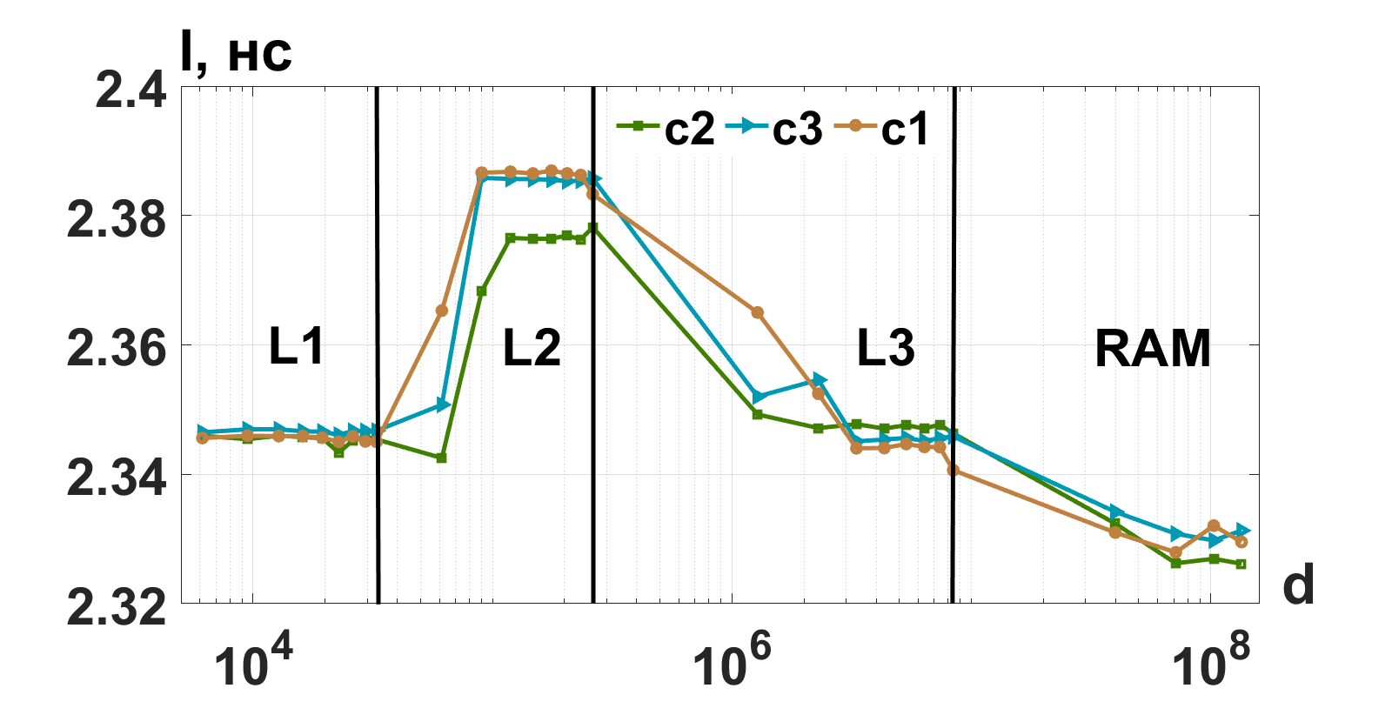
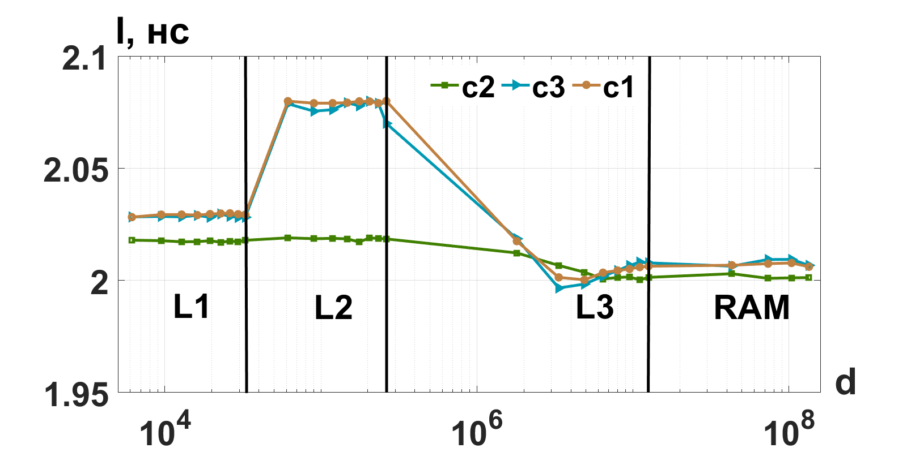
Результаты экспериментов, операция SWP, состояние Shared
с₀ – ядро 1 (локальный кэш), с₁ – ядро 2 (удаленный кэш), с₂ – ядро 3 (удаленный кэш)
l, нс
Trinity
l, нс
Propus
c₀ c₁ c₂
c₀ c₁ c₂
d, байт
d, байт
l, нс
Nehalem-EP
l, нс
Westmere-EP
c₀ c₁ c₂
c₀ c₁ c₂
d, байт
d, байт
Notes:
Уважаемые коллеги разрешите представить Вашему вниманию результаты работы на тему “”.

Slide 29
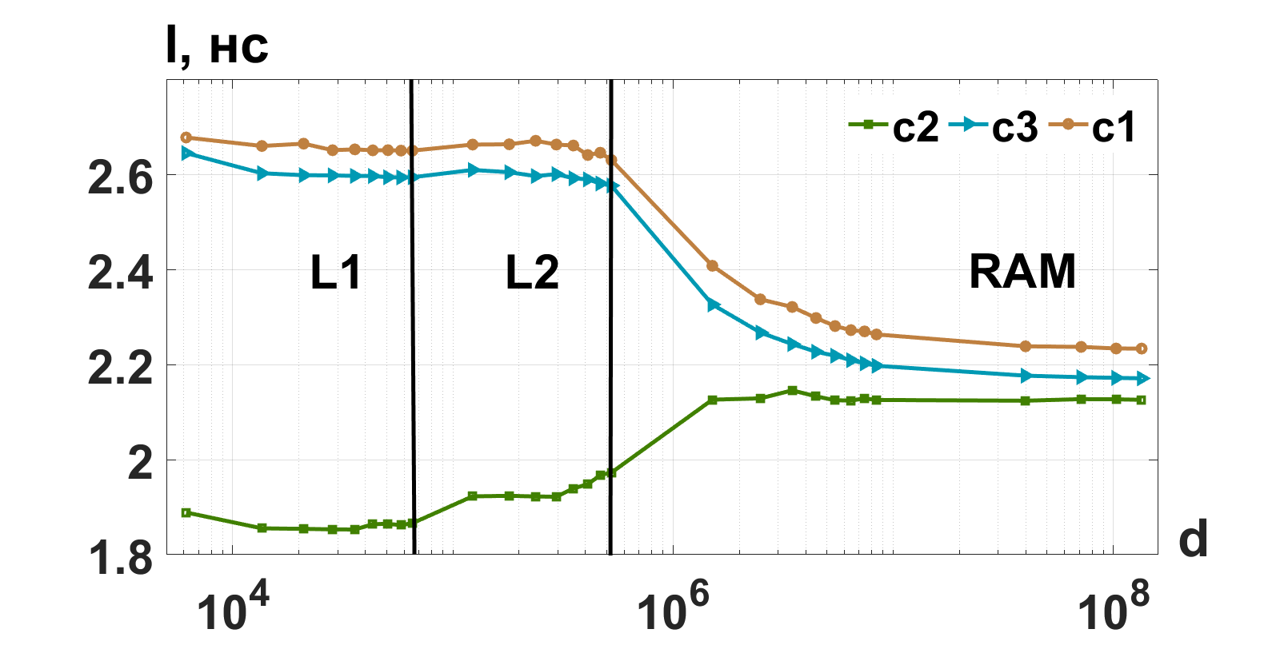
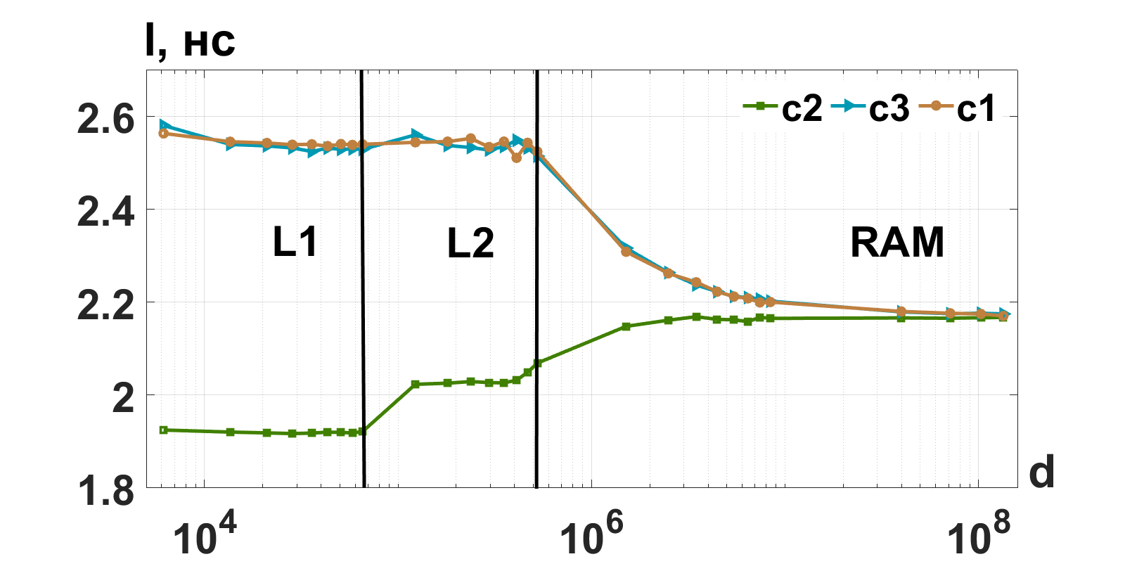
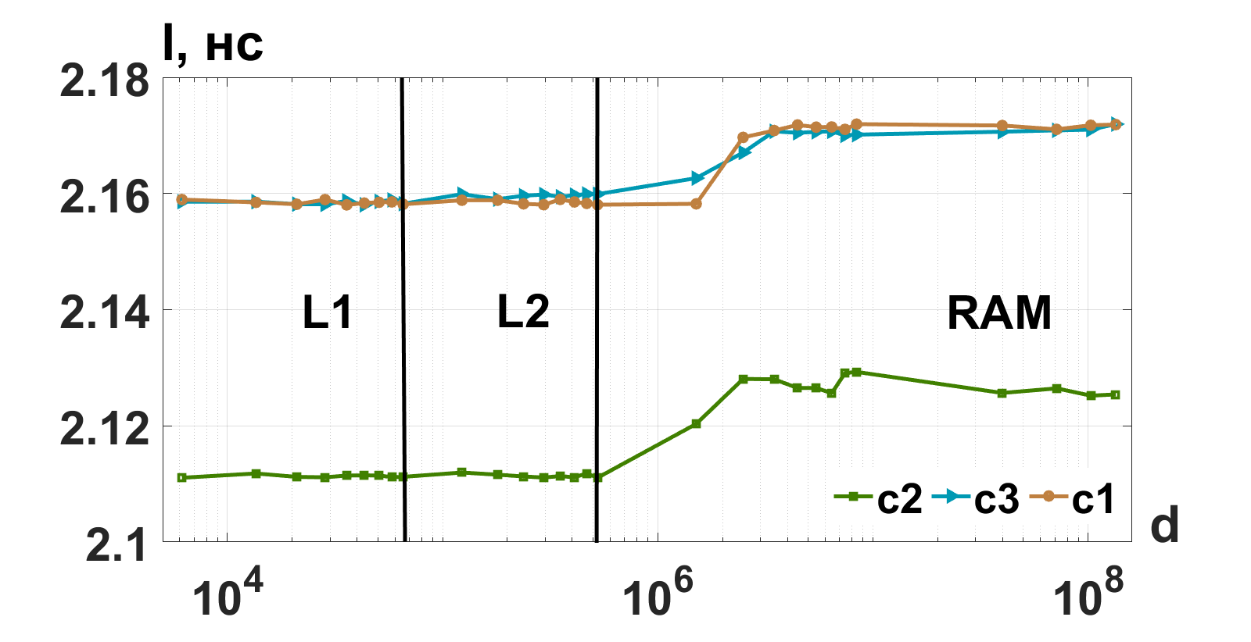
Результаты экспериментов Propus, операция SWP
с₀ – ядро 1 (локальный), с₁ – ядро 2 (удаленный), с₂ – ядро 3 (удаленный)
l, нс
Modified
Exclusive
l, нс
c₀ c₁ c₂
c₀ c₁ c₂
d, байт
d, байт
l, нс
Shared
l, нс
Invalid
c₀ c₁ c₂
d, байт
c₀ c₁ c₂
d, байт
Notes:
Уважаемые коллеги разрешите представить Вашему вниманию результаты работы на тему “”.

Slide 30
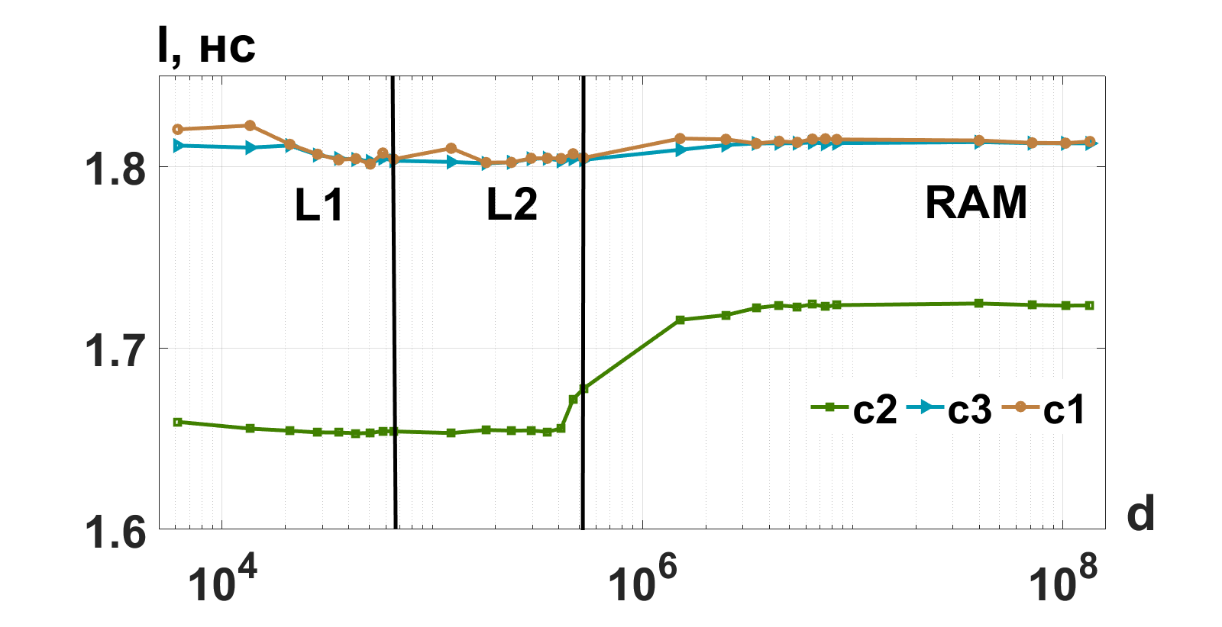
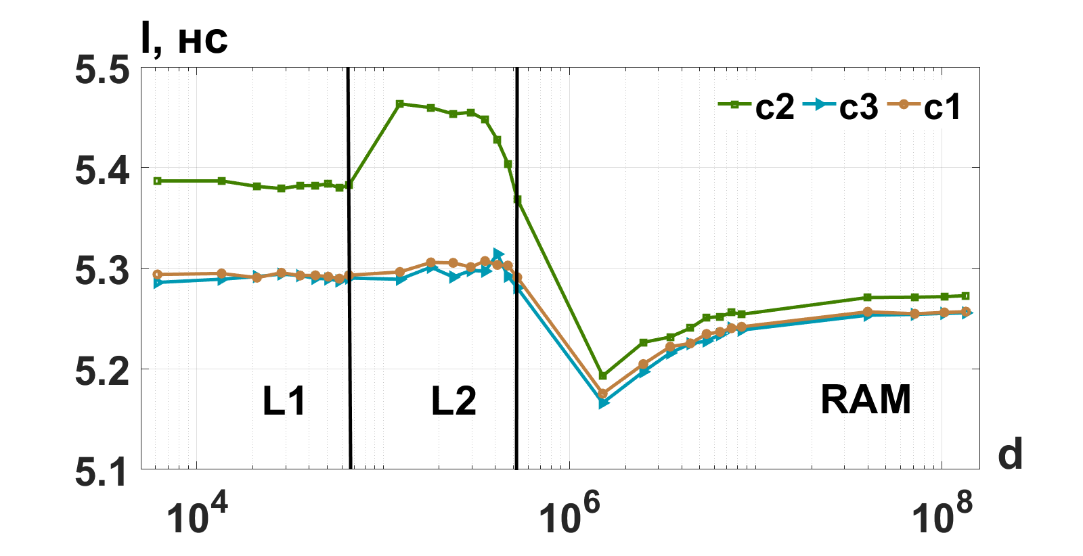
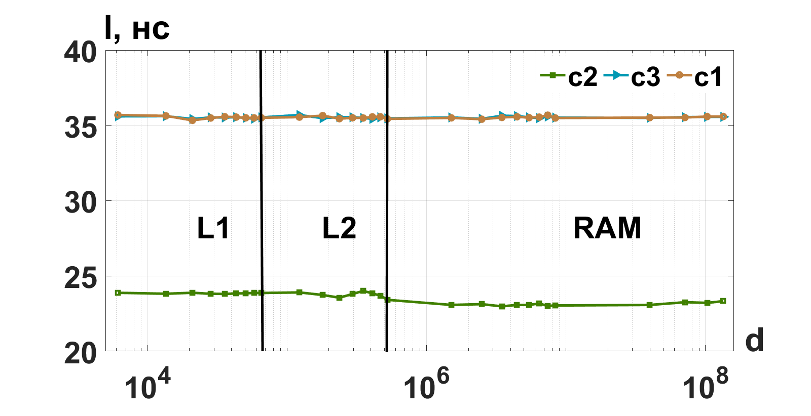
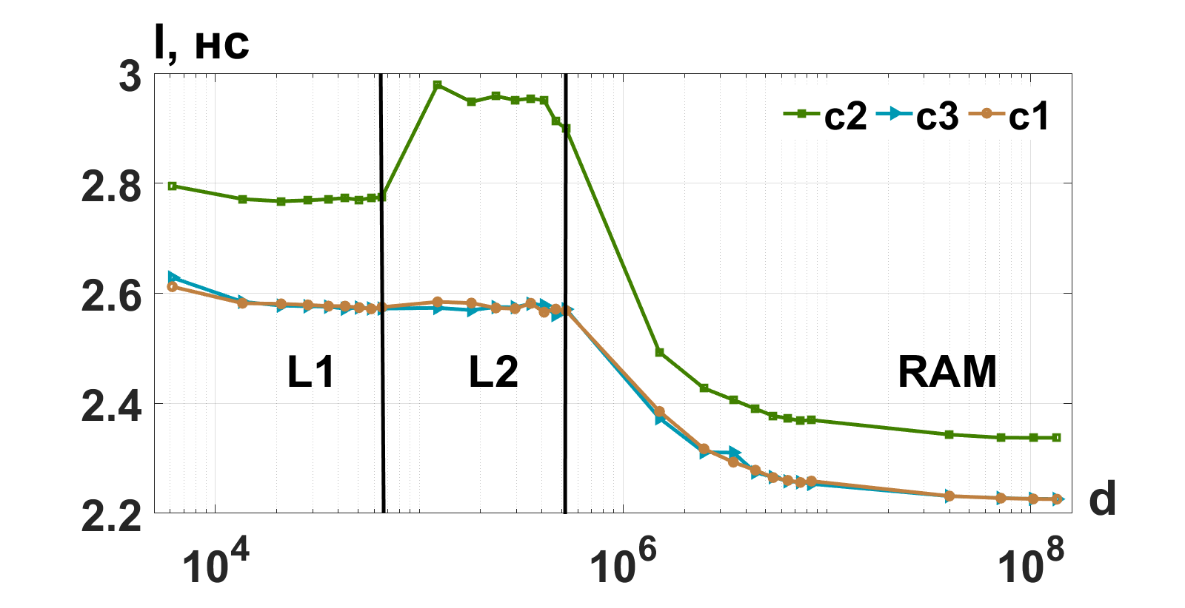
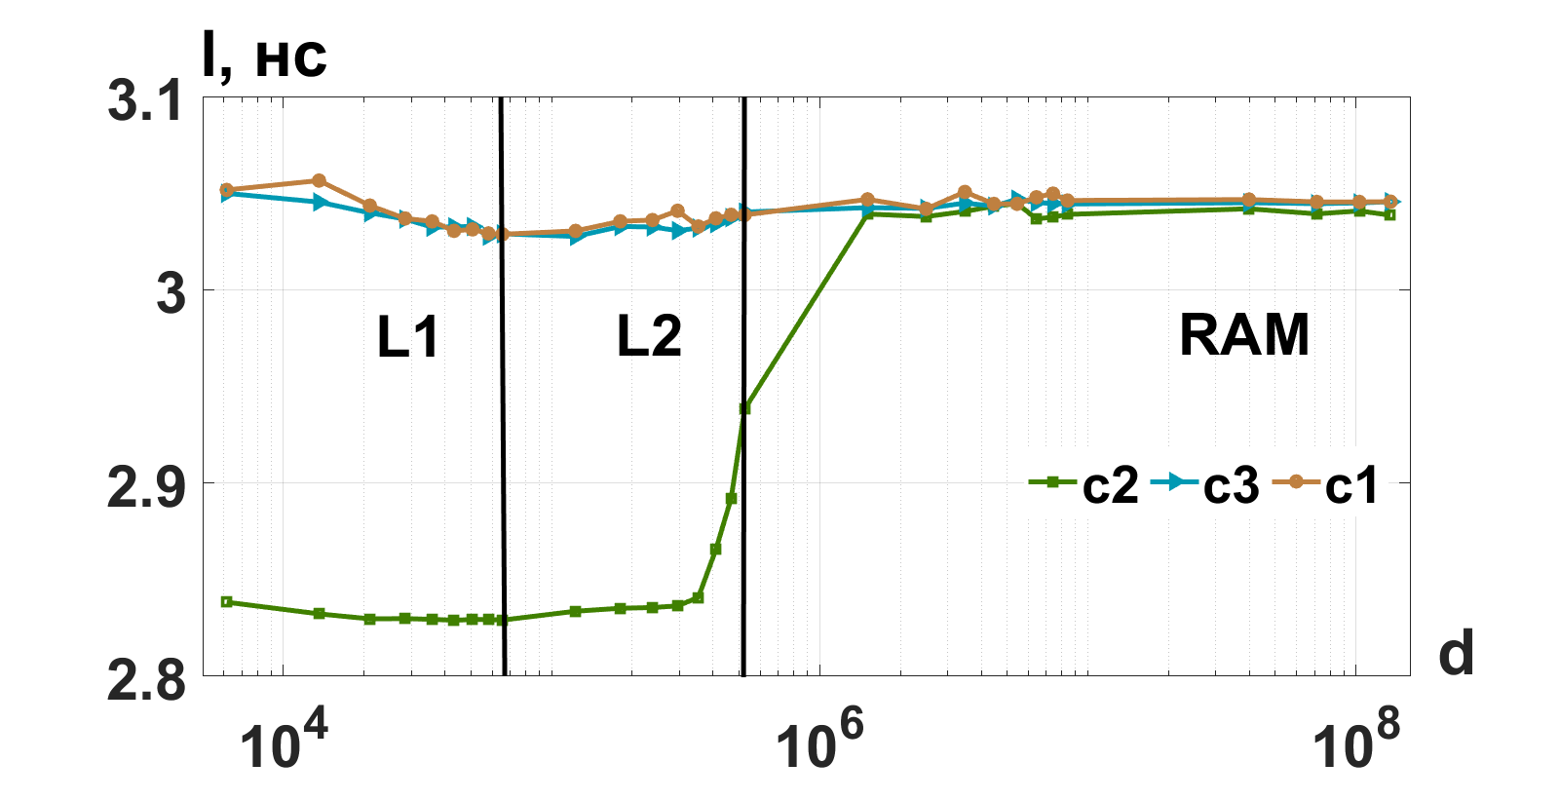
Результаты экспериментов Propus, состояние Shared
с₀ – ядро 1 (локальный), с₁ – ядро 2 (удаленный), с₂ – ядро 3 (удаленный)
l, нс
load
l, нс
store
l, нс
CAS
c₀ c₁ c₂
c₀ c₁ c₂
c₀ c₁ c₂
d
d
d
SWP
FAA
unCAS
l, нс
l, нс
l, нс
c₀ c₁ c₂
c₀ c₁ c₂
c₀ c₁ c₂
c₀ c₁ c₂
d
d
d
Notes:
Уважаемые коллеги разрешите представить Вашему вниманию результаты работы на тему “”.

Slide 31
Результаты латентности из экспериментов Westmere-EP, операция SWP
 | c₀ |  |  |  |  | c₁ |  |  |  |  | c₂
 | L1 | L2 | L3 | RAM |  | L1 | L2 | L3 | RAM |  | L1 | L2 | L3 | RAM
E | 1,89 | 1,89 | 1,89 | 1,89-1,91 | E | 1,92-1,95 | 1,95-1,97 | 1,97-1,93 | 1,93-1,94 | E | 1,92-1,95 | 1,95-1,97 | 1,97-1,93 | 1,93-1,94
I | 1,93 | 1,91 | 1,91 | 1,93 | I | 1,94 | 1,94-1,96 | 1,96-1,93 | 1,93 | I | 1,94 | 1,94-1,96 | 1,96-1,93 | 1,93
M | 1,94-1,89 | 1,89-1,94 | 1,94-1,95 | 1,93 | M | 1,94 | 1,94 | 1,94-1,93 | 1,93 | M | 1,94 | 1,94 | 1,94-1,93 | 1,93
S | 2,01 | 2,01 | 2,01-2 | 2,00 | S | 2,02 | 2,07 | 2,07-2 | 2,00 | S | 2,02 | 2,07 | 2,07-2 | 2,00
- минимальная латентность, нс - максимальная латентность, нс
c₀, c₁, c₂ – ядра 1, 2, 3
E, I, M, S – состояния кэш-линий
RAM – размер данных превышает размеры кэш-памяти
L1, L2, L3 – размер данных не превышает размер кэш-памяти первого, второго, третьего уровня
Notes:
Уважаемые коллеги разрешите представить Вашему вниманию результаты работы на тему “”.

Slide 32
Субоптимальные параметры для атомарных операций (Westmere-EP)
Операция | Рекомендации |  |  | Общий уровень памяти | l нс | b Мбайт/сек
 | Состояние кэш-линий | Размер данных | Ядро
Load | Exclusive | L2 | c₀, c₁, c₂ | L3 | 1,1 – 1,15 | 823 - 866
FAA | Invalid | L1 | c₀, c₁, c₂ | L3 | 1,89 – 1,91 | 490 - 499
SWP | Invalid, Modified | RAM | c₀, c₁, c₂ | L3 | 1,93 | 493
unCAS | Exclusive | L1, L2 | c₀, c₁, c₂ | L3 | 2,55 – 2,59 | 367 - 372
Store | Modified | RAM | c₀, c₁, c₂ | L3 | 4,1 – 4,21 | 226 - 230
CAS | Invalid | L2, L3 | c₀, c₁, c₂ | L3 | 4,9 – 19,3 | 49 - 194
L1, L2, L3 – размер данных не превышает размер кэш-памяти первого, второго, третьего уровня
RAM – размер данных превышает размер кэш-памяти
Notes:
Уважаемые коллеги разрешите представить Вашему вниманию результаты работы на тему “”.

Slide 33
Отношения максимальной и минимальной пропускной способности
Операция | Trinity b_{max} / b_{min} | Propus b_{max} / b_{min} | Nehalem-EP b_{max} / b_{min} | Westmere-EP b_{max} / b_{min}
Load | 1,4 | 1,1 | 2,1 | 2
FAA | 1,1 | 1,2 | 2,2 | 1,1
SWP | 1,1 | 1,2 | 2,1 | 1,1
unCAS | 1,1 | 1,2 | 2,4 | 2
Store | 3,9 | 1,1 | 2,1 | 1,1
CAS | 1,1 | 1,6 | 6,1 | 7,2
b_{max} – максимальная пропускная способность
b_{min} – минимальная пропускная способность
Notes:
Уважаемые коллеги разрешите представить Вашему вниманию результаты работы на тему “”.

Slide 34
Заключение
Создан инструментарий анализа эффективности выполнения атомарных операций.
Минимальную латентность при выполнении операций показала архитектура Westmere-EP. В большинстве тестов максимальная латентность выполнения операций при размере данных L2. Операции с данными в локальном кэше имеют меньшую латентность выполнения по сравнению с данными в удаленном кэше.
Наименьшая латентность выполнения у операции Load, наибольшая у CAS. Операции FAA, SWP, «неудачный» CAS имеют сопоставимую латентность выполнения.
На основе анализа составлены рекомендации по увеличению пропускной способности и минимизации латентности выполнении атомарных операций.
Представленные результаты моделирования могут быть использованы для разработки более эффективных параллельных программ (выбор субоптимальных алгоритмов при реализации разделяемых структур данных и примитивов синхронизации) и при создании новых протоколов реализации кэш-памяти.
Notes:
Уважаемые коллеги разрешите представить Вашему вниманию результаты работы на тему “”.

Slide 35
Публикации
1. Гончаренко Е. А., Пазников А. А. Анализ влияния механизма когерентности кэша на эффективность выполнения атомарных операций в многоядерных вычислительных системах // Вестник Томского государственного университета. Управление, вычислительная техника и информатика (Web of Science, Scopus) (отправлена в журнал)
2. Gonchareno E.A., Paznikov A.A. Analysis of the influence of coherence mechanism performance cache atomic operations in multicore computing systems // In Proc. of the XXII International Conference on Soft Computing and Measurement (SCM'2019). – 2019. – 6 p. (Scopus) (принята в печать)
Отправлена заявка на государственную регистрацию программы для ЭВМ: Гончаренко Е. А., Пазников А. А. Программа для анализа эффективности выполнения атомарных операций в многоядерных вычислительных системах с общей памятью.
Notes:
Уважаемые коллеги разрешите представить Вашему вниманию результаты работы на тему “”.

Slide 36
Субоптимальные параметры для atomic (Trinity)
Операция | Рекомендации |  |  | Общий уровень памяти | l нс | b Мбайт/сек
 | Состояние кэш-линий | Размер данных | Ядро
Load | Modified | L2 | c₀, с₂ | RAM | 1,76 – 1,84 | 518 - 539
FAA | Invalid | L1, L2 | c₁, c₂ | RAM | 6,05 – 6,06 | 157
SWP | Shared | L1 | c₁, c₂ | RAM | 6,07 – 6,08 | 156 - 157
unCAS | Invalid | L1, L2 | c₁, c₂ | RAM | 6,34 – 6,5 | 146 - 150
Store | Invalid | L1, L2, RAM | c₀, c₁ | L2 | 11,2 – 12,15 | 78 - 85
CAS | Invalid | L1, L2 | c₀, с₂ | RAM | 12,39 – 13,7 | 69 - 71
L1, L2, L3 – размер данных не превышает размер кэш-памяти первого, второго, третьего уровня
RAM – размер данных превышает размер кэш-памяти
Notes:
Уважаемые коллеги разрешите представить Вашему вниманию результаты работы на тему “”.

Slide 37
Субоптимальные параметры для atomic (Propus)
Операция | Рекомендации |  |  | Общий уровень памяти | l нс | b Мбайт/сек
 | Состояние кэш-линий | Размер данных | Ядро
Load | Invalid | L1, L2 | c₁, c₂ | RAM | 1,72 – 1,73 | 551 - 553
FAA | Invalid | L1, L2 | c₁, c₂ | RAM | 2,15 | 441
SWP | Invalid | L1, L2 | c₁, c₂ | RAM RAM | 2,2 – 2,33 | 407 - 432
unCAS | Invalid | L1, L2, RAM | c₁, c₂ | RAM | 2,97 -3 | 317 - 320
Store | Invalid | L1, L2 | c₁, c₂ | RAM | 4,85 | 196
CAS | Exclusive | L1 | c₁, c₂ | RAM | 22,38 | 42
L1, L2, L3 – размер данных не превышает размер кэш-памяти первого, второго, третьего уровня
RAM – размер данных превышает размер кэш-памяти
Notes:
Уважаемые коллеги разрешите представить Вашему вниманию результаты работы на тему “”.

Slide 38
Субоптимальные параметры для atomic (Nehalem-EP)
Операция | Рекомендации |  |  | Общий уровень памяти | l нс | b Мбайт/сек
 | Состояние кэш-линий | Размер данных | Ядро
Load | Shared | L2 | c₀, c₁, c₂ | L3 | 1,30 – 1,34 | 706 - 730
FAA | Shared | L1, RAM | c₀, c₁, c₂ | L3 | 2,32 | 410
SWP | Shared | RAM | c₀, c₁, c₂ | L3 | 2,32 – 2,33 | 409 - 410
unCAS | Shared | L2 | c₀, c₁, c₂ | L3 | 2,77 – 2,79 | 341 - 343
Store | Exclusive | L2, L3, RAM | c₁, c₂ | L3 | 4,97 – 5,12 | 186 - 191
CAS | Modified | L3, RAM | c₀, c₁ | L3 | 9,86 – 12,8 | 75 - 97
L1, L2, L3 – размер данных не превышает размер кэш-памяти первого, второго, третьего уровня
RAM – размер данных превышает размер кэш-памяти L3
Notes:
Уважаемые коллеги разрешите представить Вашему вниманию результаты работы на тему “”.

Slide 39
Атомарные операции
Операция называется атомарной (atomic operation, atomic), если она завершается в один неделимый шаг относительно всех потоков.
Если хотя бы один из потоков выполняет операцию записи в разделяемую переменную, то все потоки должны использовать атомарные операции.
Как правило, атомарные операции реализованы аппаратно (в виде процессорных инструкций)
Время выполнения атомарных операций зависит от:
Алгоритма функционирования кэш-памяти (состояние кэш-линии)
Локальности расположения данных (локальный кэш, удаленный кэш)
Размеров данных
Архитектуры процессора
Необходимо проанализировать эффективность выполнения атомарных операций (Load, Store, FAA, SWP, CAS) с учетом размеров данных, локальности данных и состояния кэш-линий.
Notes:
Уважаемые коллеги разрешите представить Вашему вниманию результаты работы на тему “”.

Slide 40
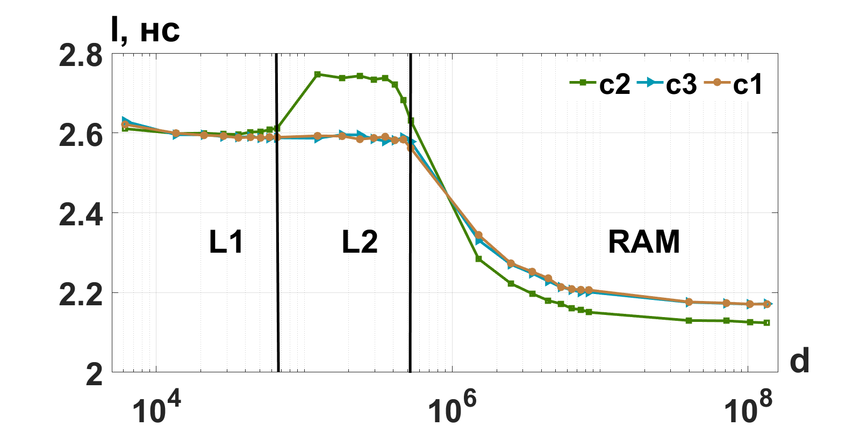
Результаты экспериментов Propus, операция SWP
с₀ – ядро 1 (локальный), с₁ – ядро 2 (удаленный), с₂ – ядро 3 (удаленный)
l, нс
Owned
c₀ c₁ c₂
d
Notes:
Уважаемые коллеги разрешите представить Вашему вниманию результаты работы на тему “”.

Slide 41
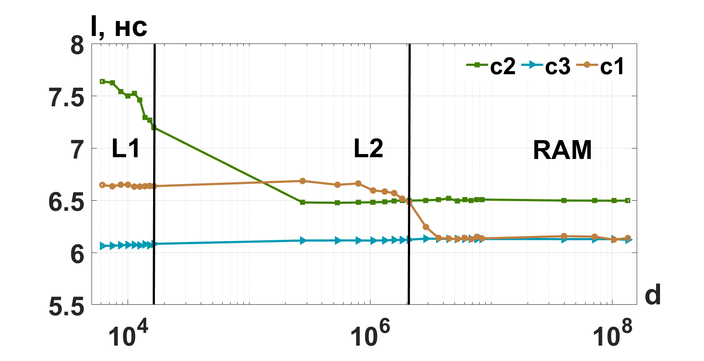
Результаты экспериментов Trinity (Owned), операция SWP
с₀ – ядро 1 (локальный), с₁ – ядро 2 (удаленный), с₂ – ядро 3 (удаленный)
l, нс
c₀ c₁ c₂
d
Notes:
Уважаемые коллеги разрешите представить Вашему вниманию результаты работы на тему “”.

Slide 42
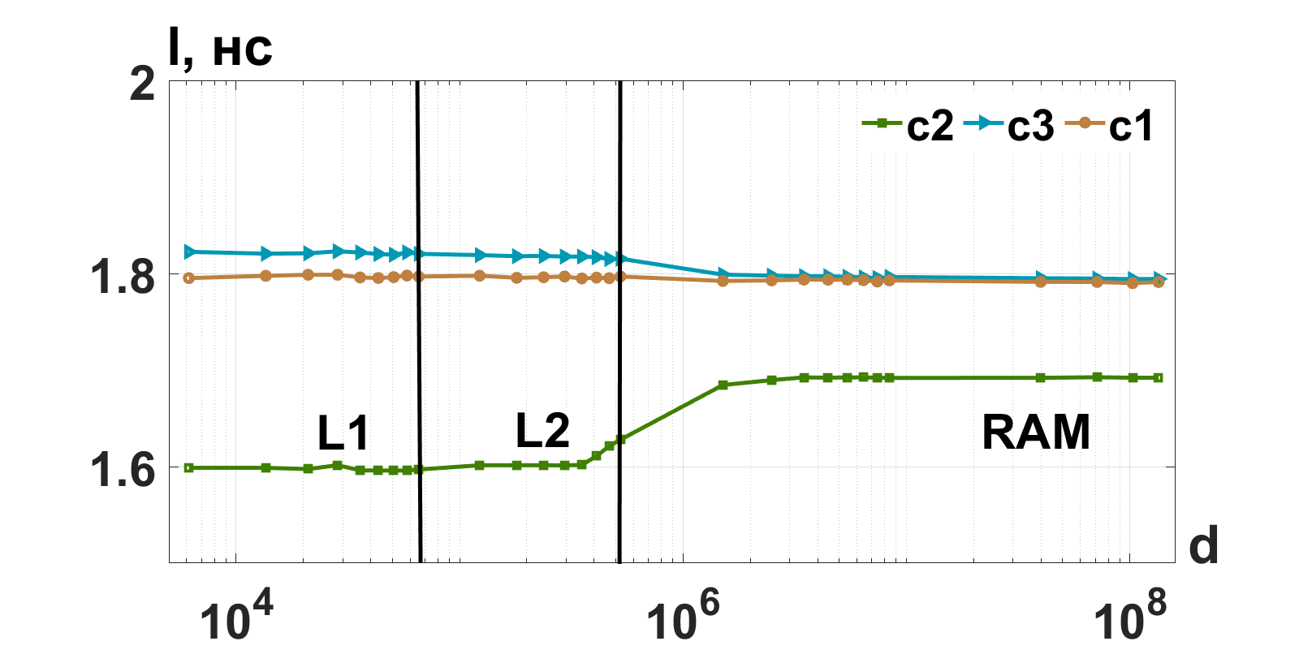
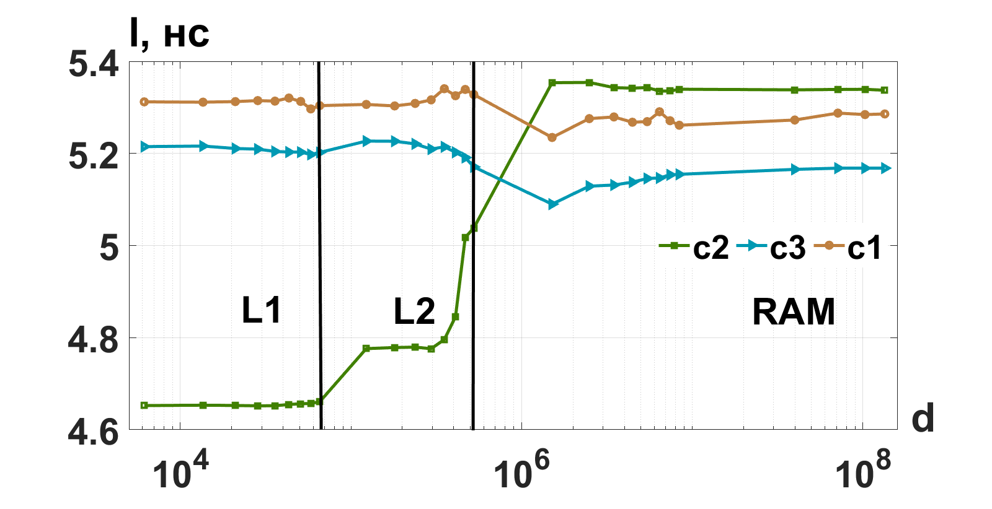
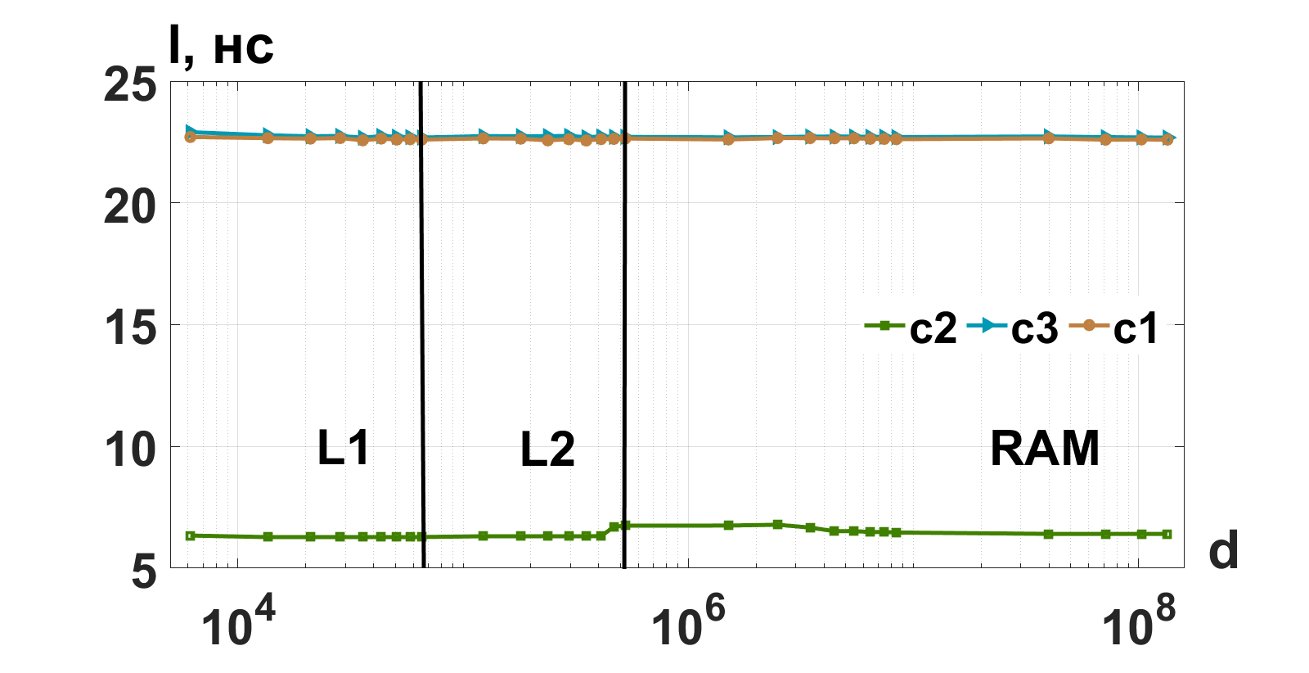
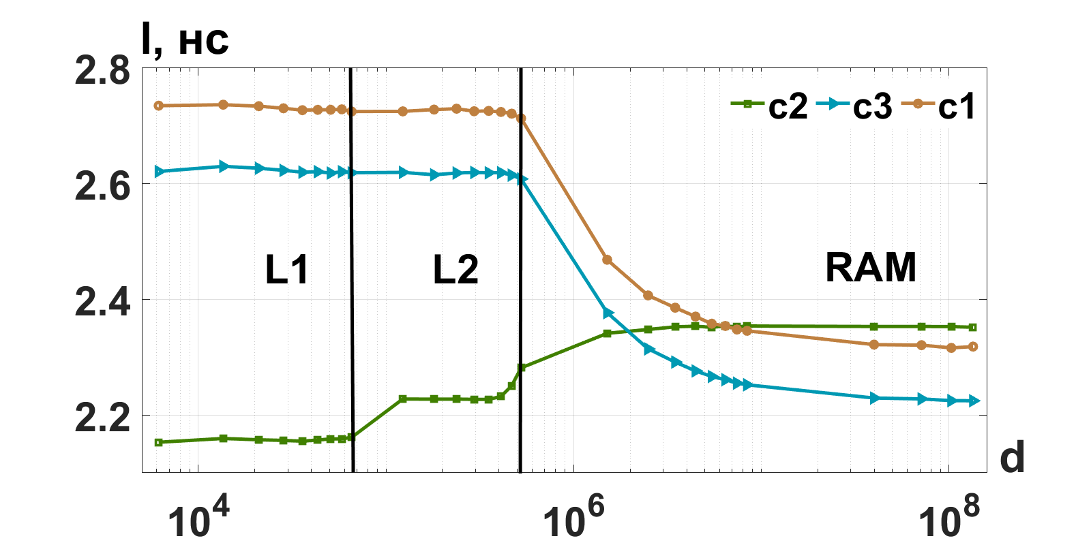
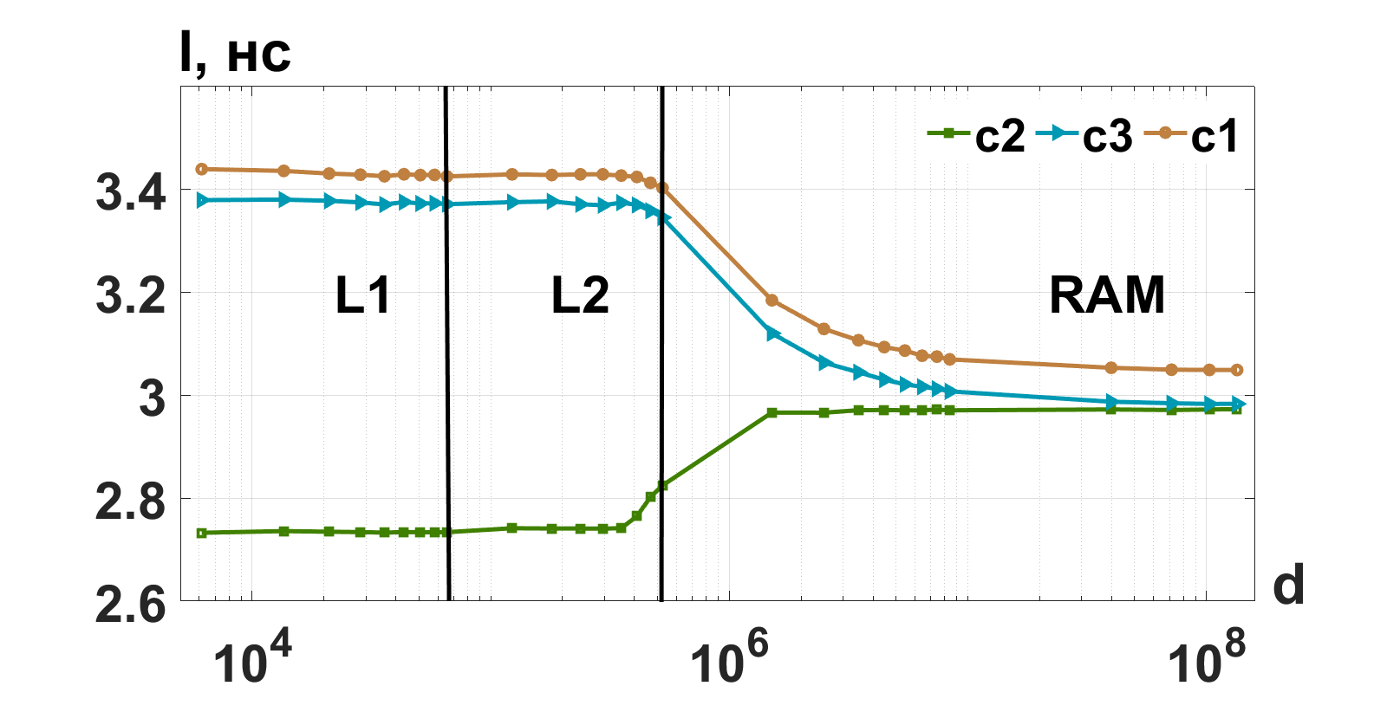
Результаты экспериментов Propus, состояние Modified
с₀ – ядро 1 (локальный), с₁ – ядро 2 (удаленный), с₂ – ядро 3 (удаленный)
l, нс
load
l, нс
store
l, нс
CAS
c₀ c₁ c₂
c₀ c₁ c₂
c₀ c₁ c₂
d
d
d
l, нс
SWP
l, нс
FAA
l, нс
unCAS
c₀ c₁ c₂
c₀ c₁ c₂
c₀ c₁ c₂
d
d
d
Notes:
Уважаемые коллеги разрешите представить Вашему вниманию результаты работы на тему “”.

Slide 43
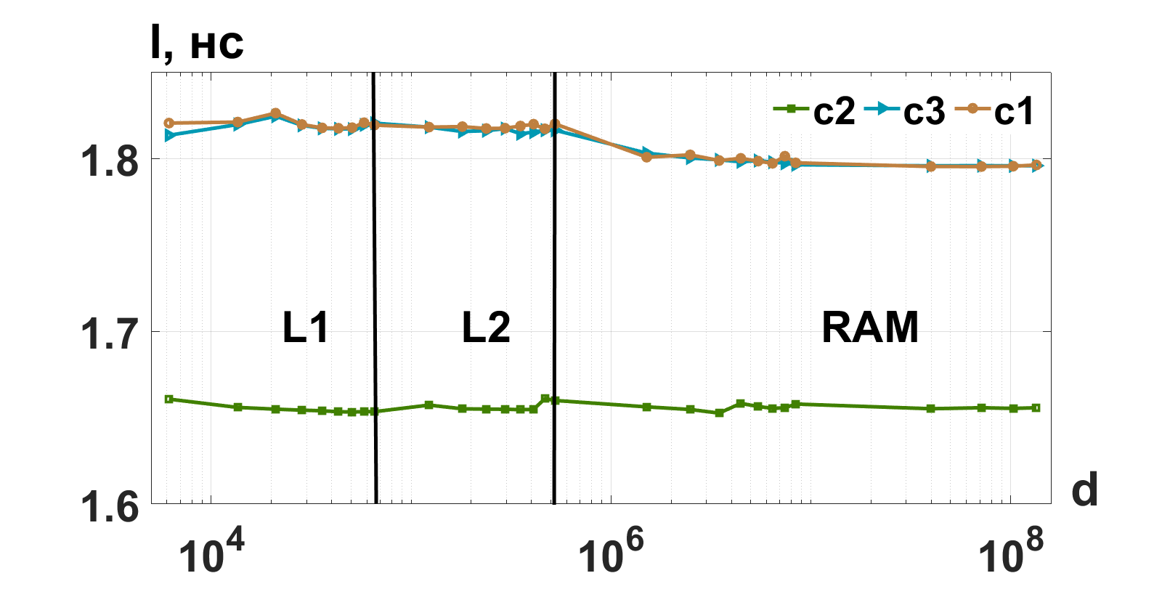
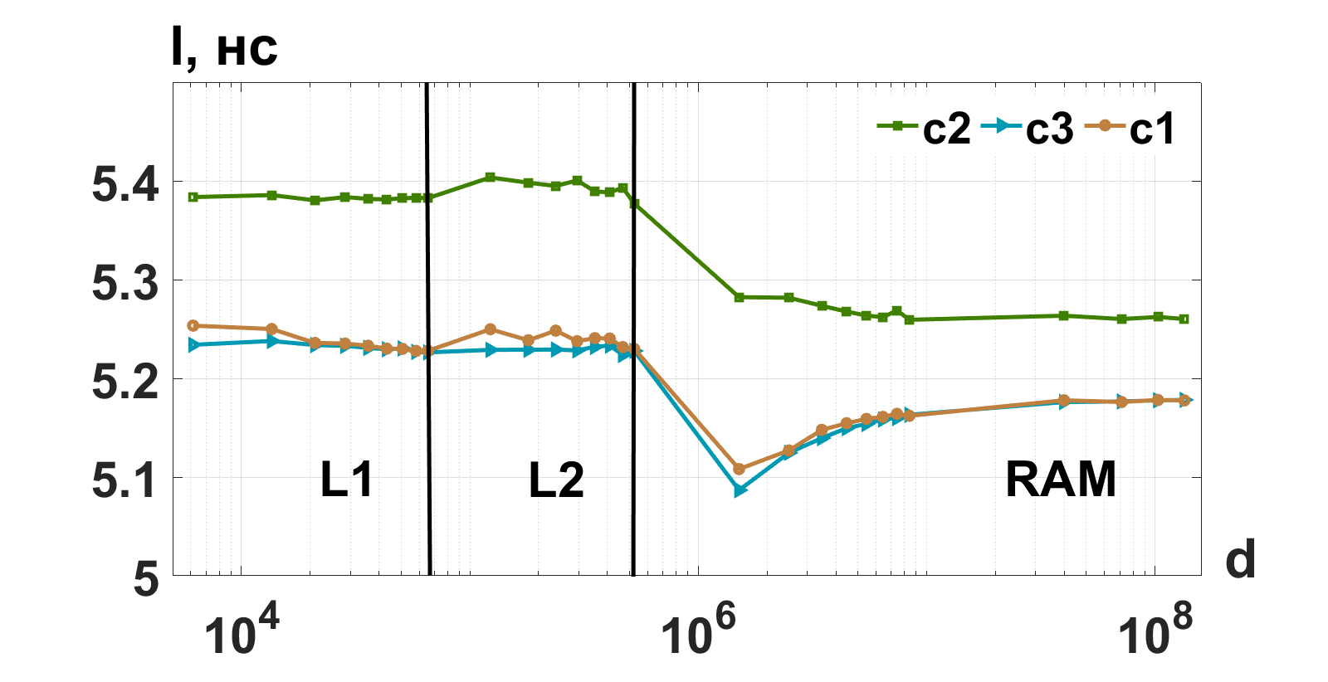
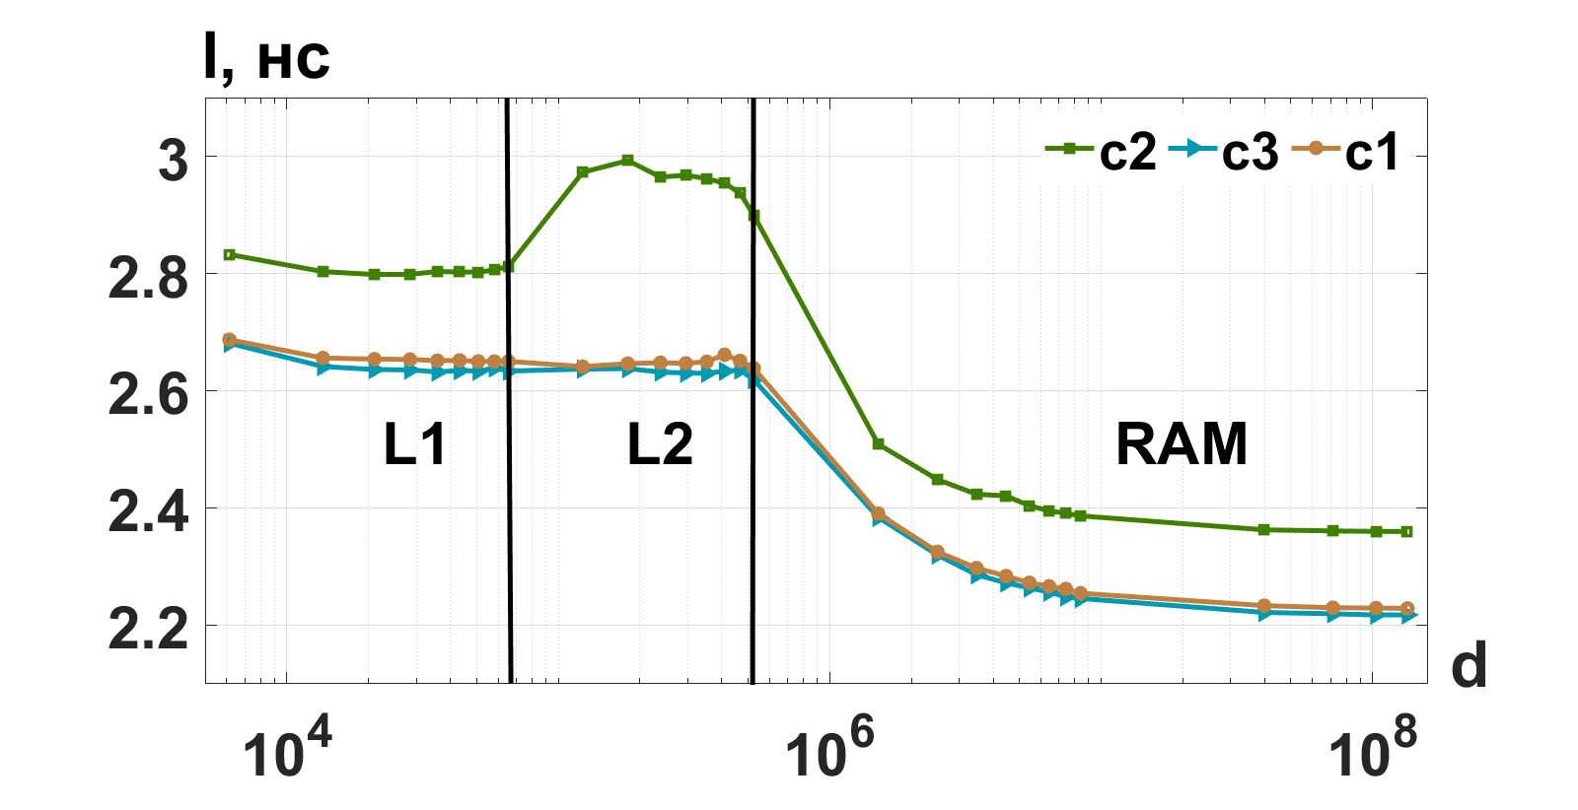
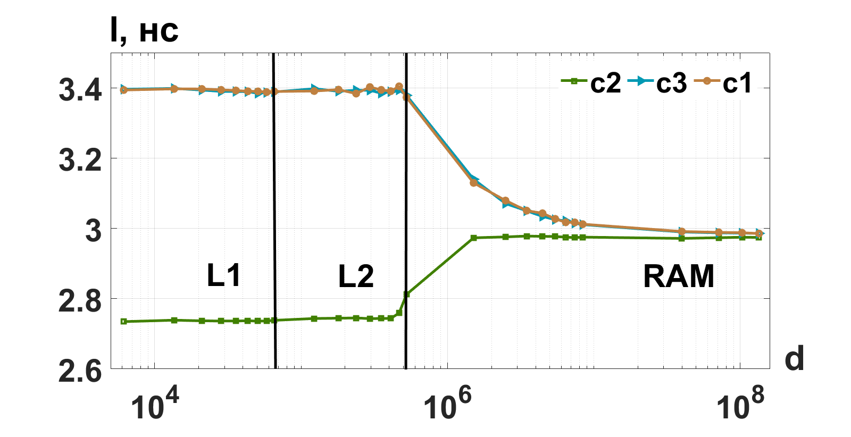
Результаты экспериментов Propus, состояние Owned
с₀ – ядро 1 (локальный), с₁ – ядро 2 (удаленный), с₂ – ядро 3 (удаленный)
l, нс
load
l, нс
store
l, нс
CAS
c₀ c₁ c₂
c₀ c₁ c₂
c₀ c₁ c₂
d
d
d
l, нс
SWP
l, нс
FAA
l, нс
unCAS
c₀ c₁ c₂
c₀ c₁ c₂
c₀ c₁ c₂
d
d
d
Notes:
Уважаемые коллеги разрешите представить Вашему вниманию результаты работы на тему “”.

Slide 44
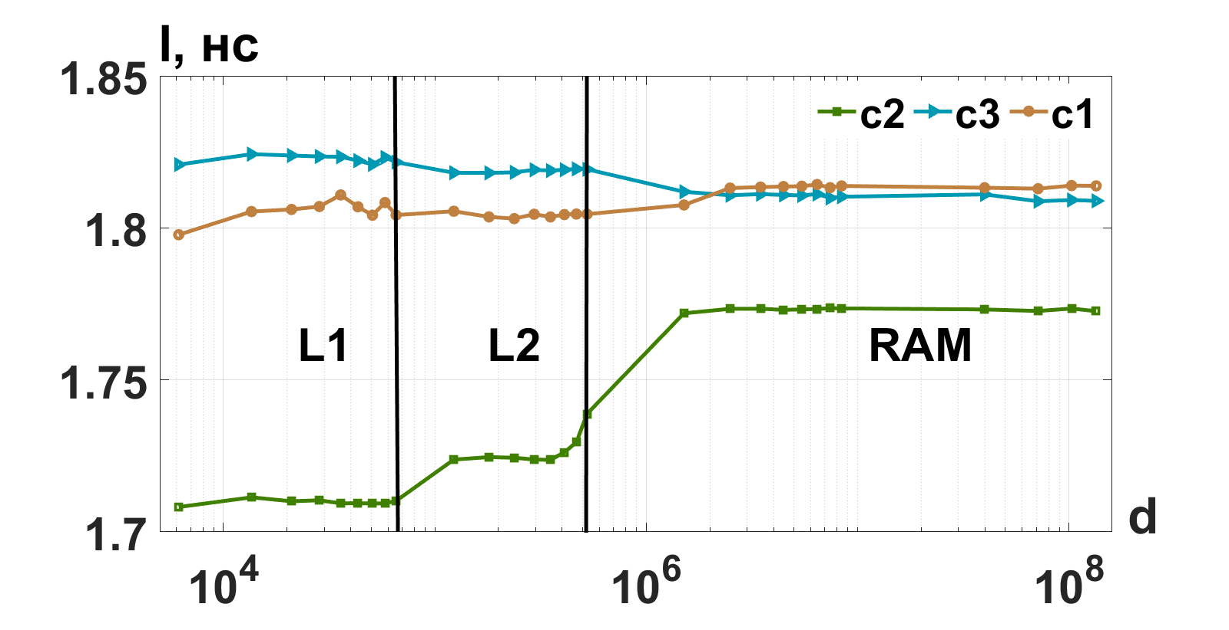
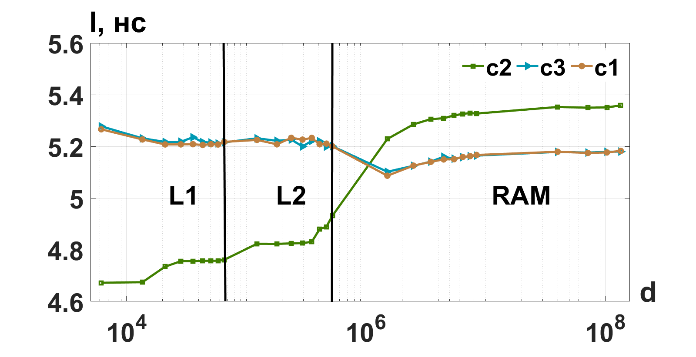
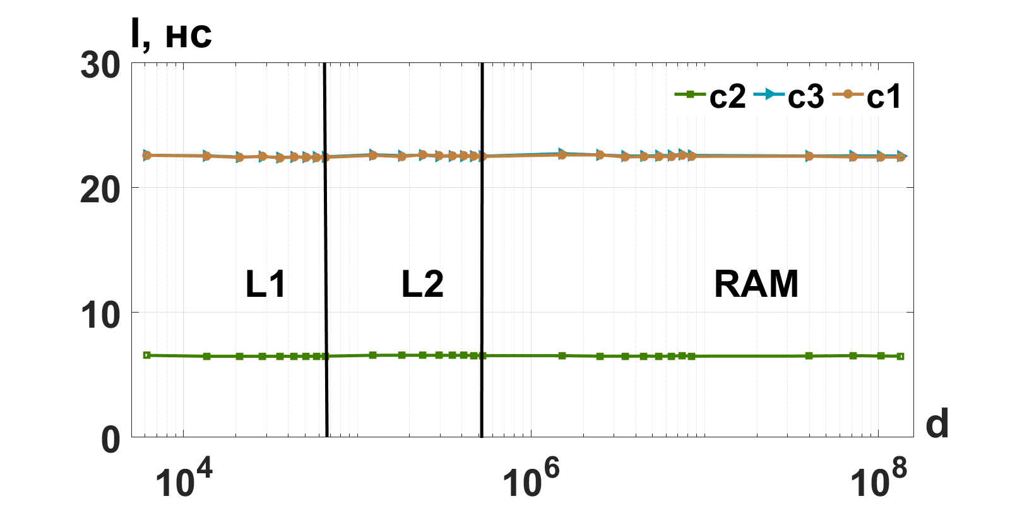
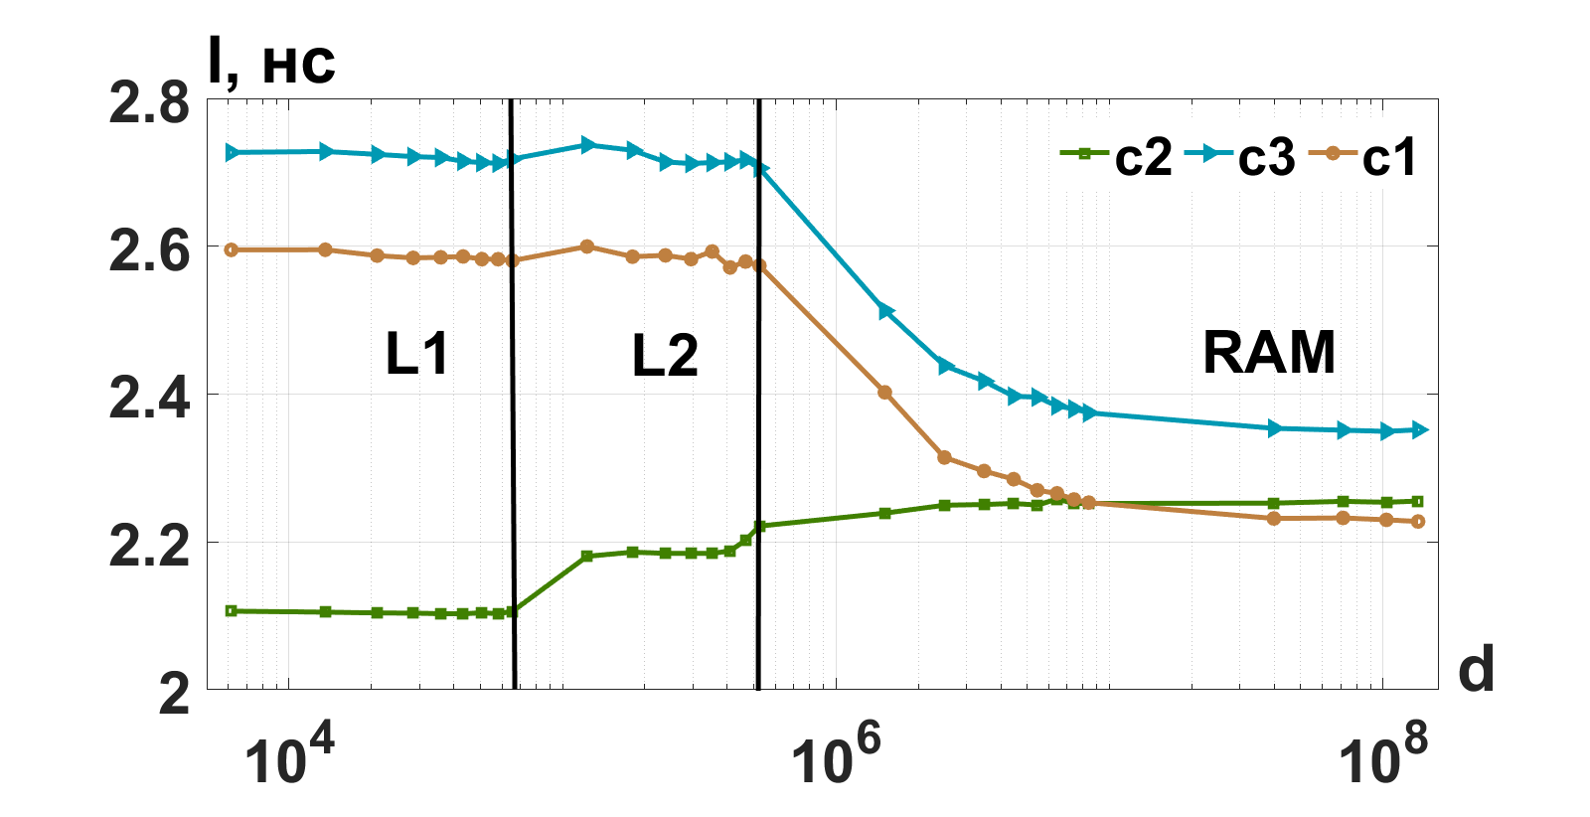
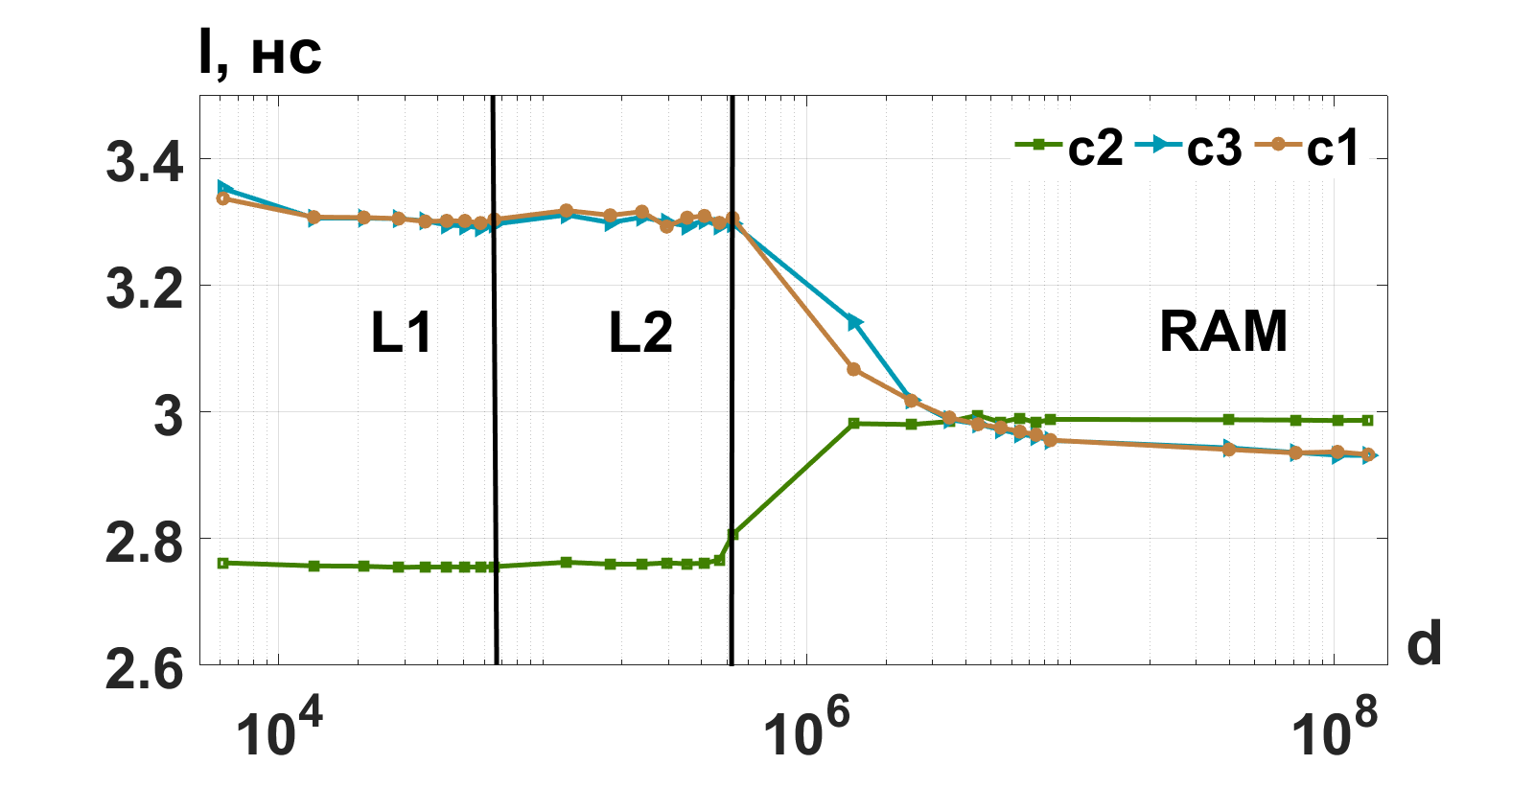
Результаты экспериментов Propus, состояние Exclusive
с₀ – ядро 1 (локальный), с₁ – ядро 2 (удаленный), с₂ – ядро 3 (удаленный)
l, нс
load
l, нс
store
l, нс
CAS
c₀ c₁ c₂
c₀ c₁ c₂
c₀ c₁ c₂
d
d
d
l, нс
SWP
l, нс
FAA
l, нс
unCAS
c₀ c₁ c₂
c₀ c₁ c₂
c₀ c₁ c₂
d
d
d
Notes:
Уважаемые коллеги разрешите представить Вашему вниманию результаты работы на тему “”.

Slide 45
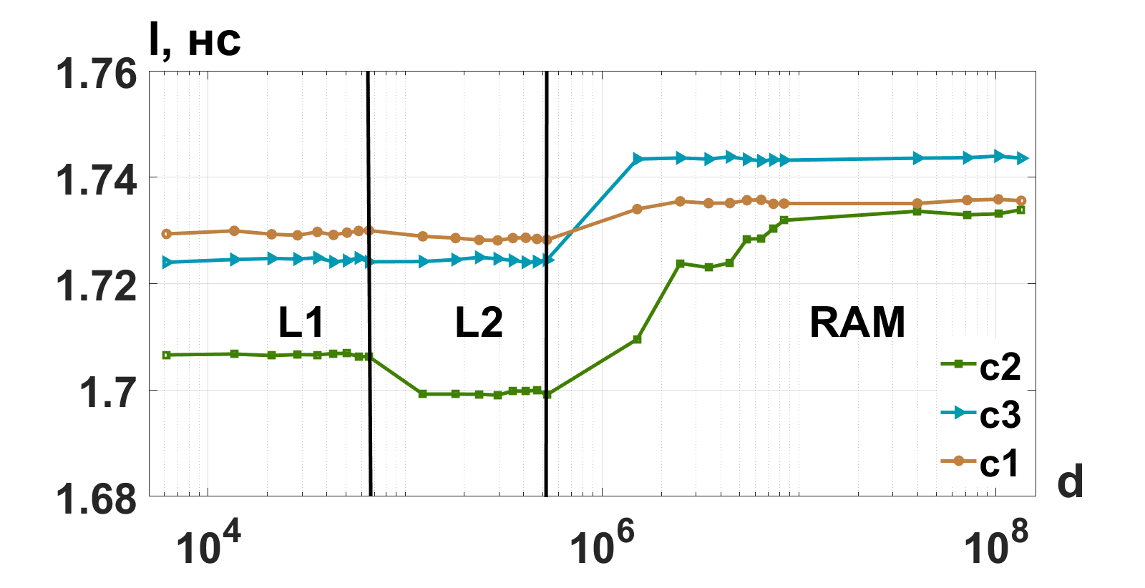
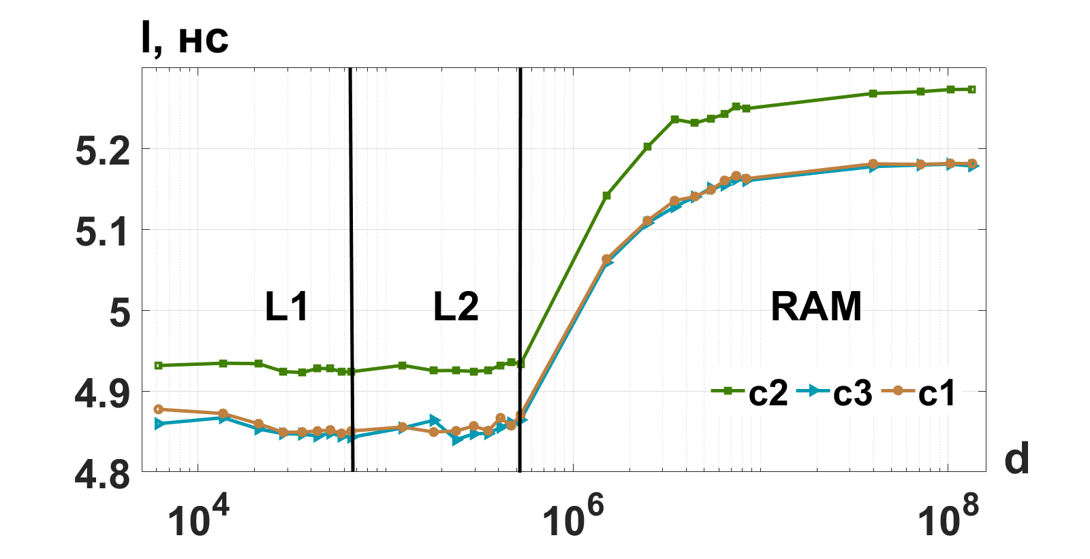
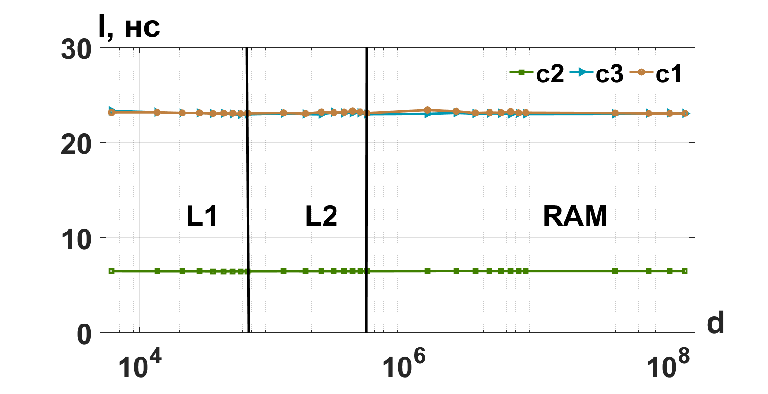
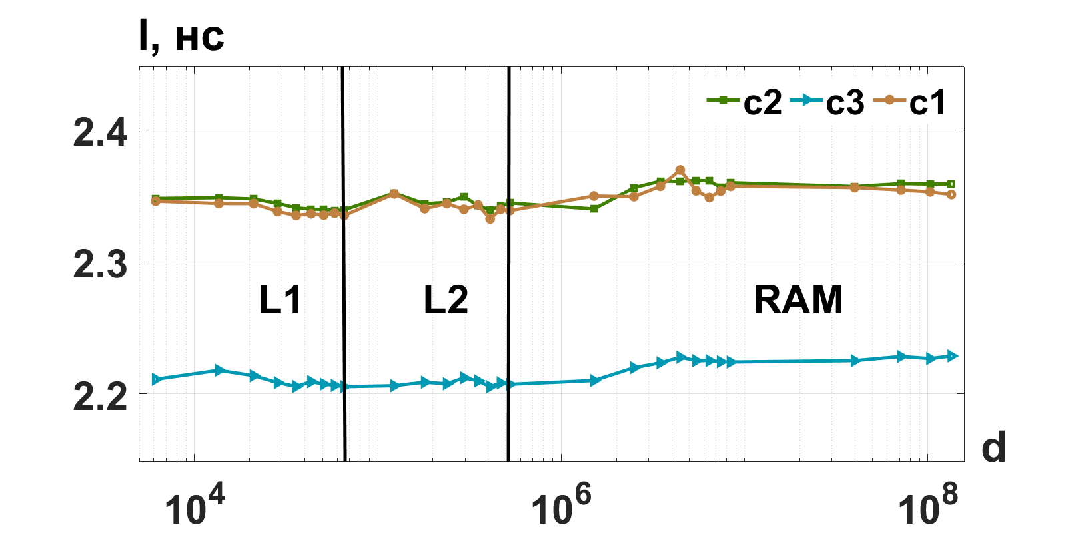
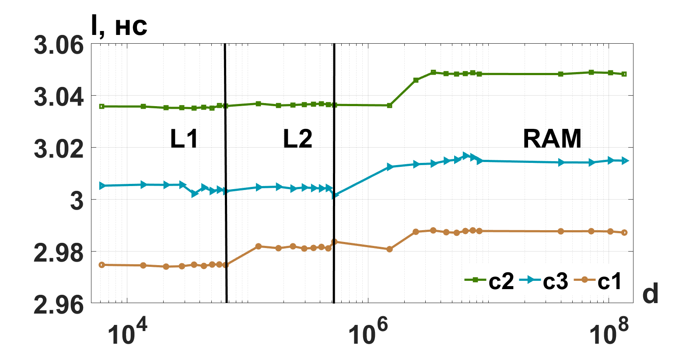
Результаты экспериментов Propus, состояние Invalid
с₀ – ядро 1 (локальный), с₁ – ядро 2 (удаленный), с₂ – ядро 3 (удаленный)
l, нс
load
l, нс
store
l, нс
CAS
c₀ c₁ c₂
c₀ c₁ c₂
c₀ c₁ c₂
d
d
d
l, нс
SWP
l, нс
FAA
l, нс
unCAS
c₀ c₁ c₂
c₀ c₁ c₂
c₀ c₁ c₂
d
d
d
Notes:
Уважаемые коллеги разрешите представить Вашему вниманию результаты работы на тему “”.

Slide 46
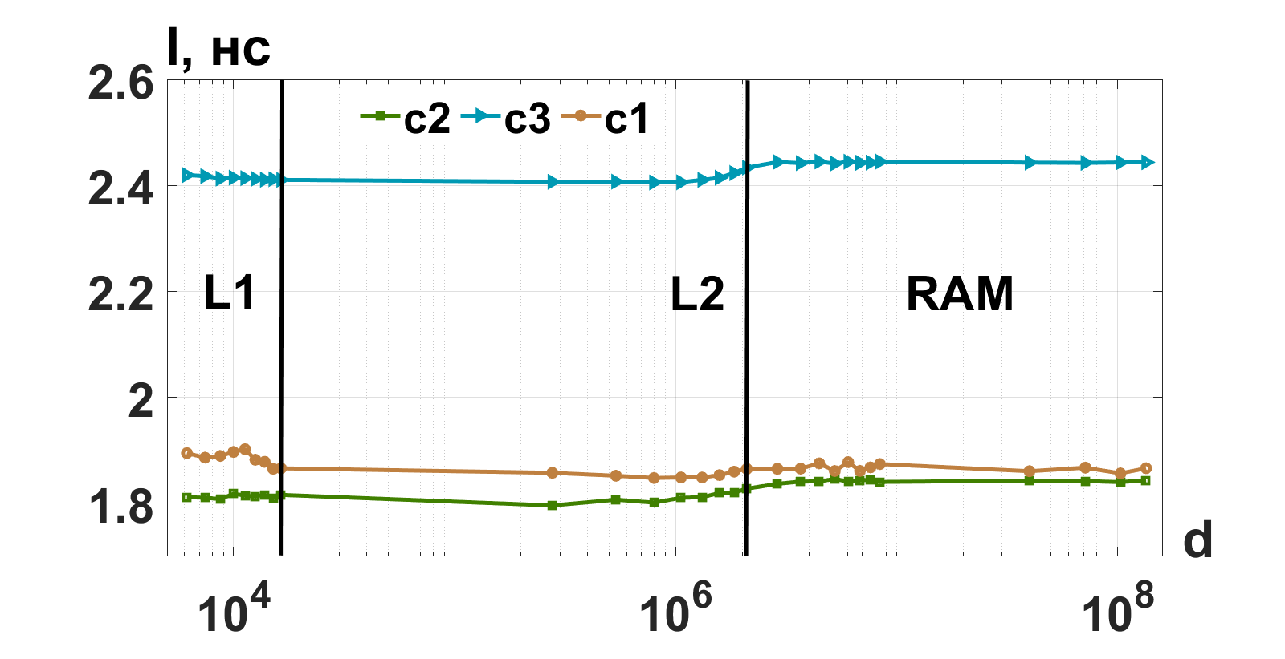
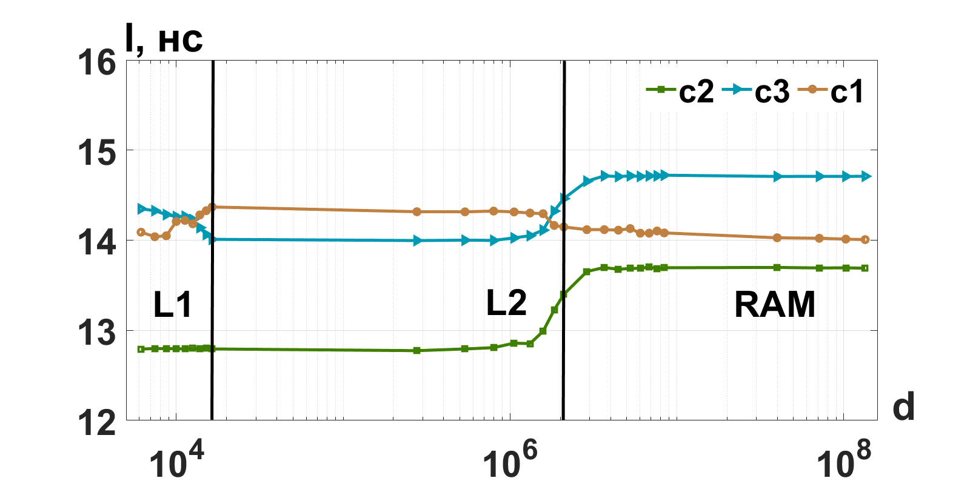
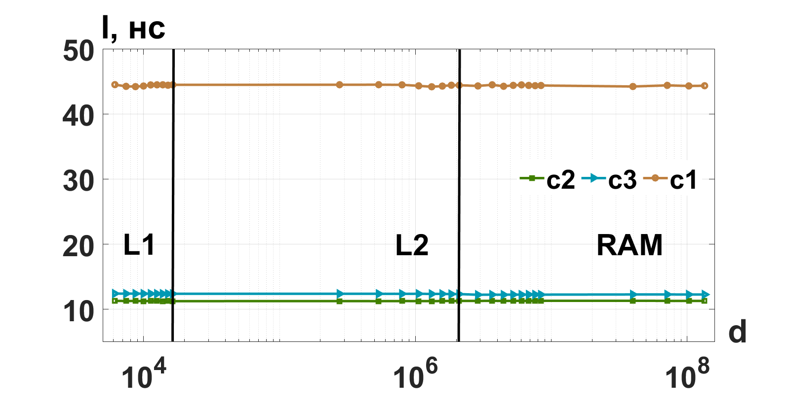
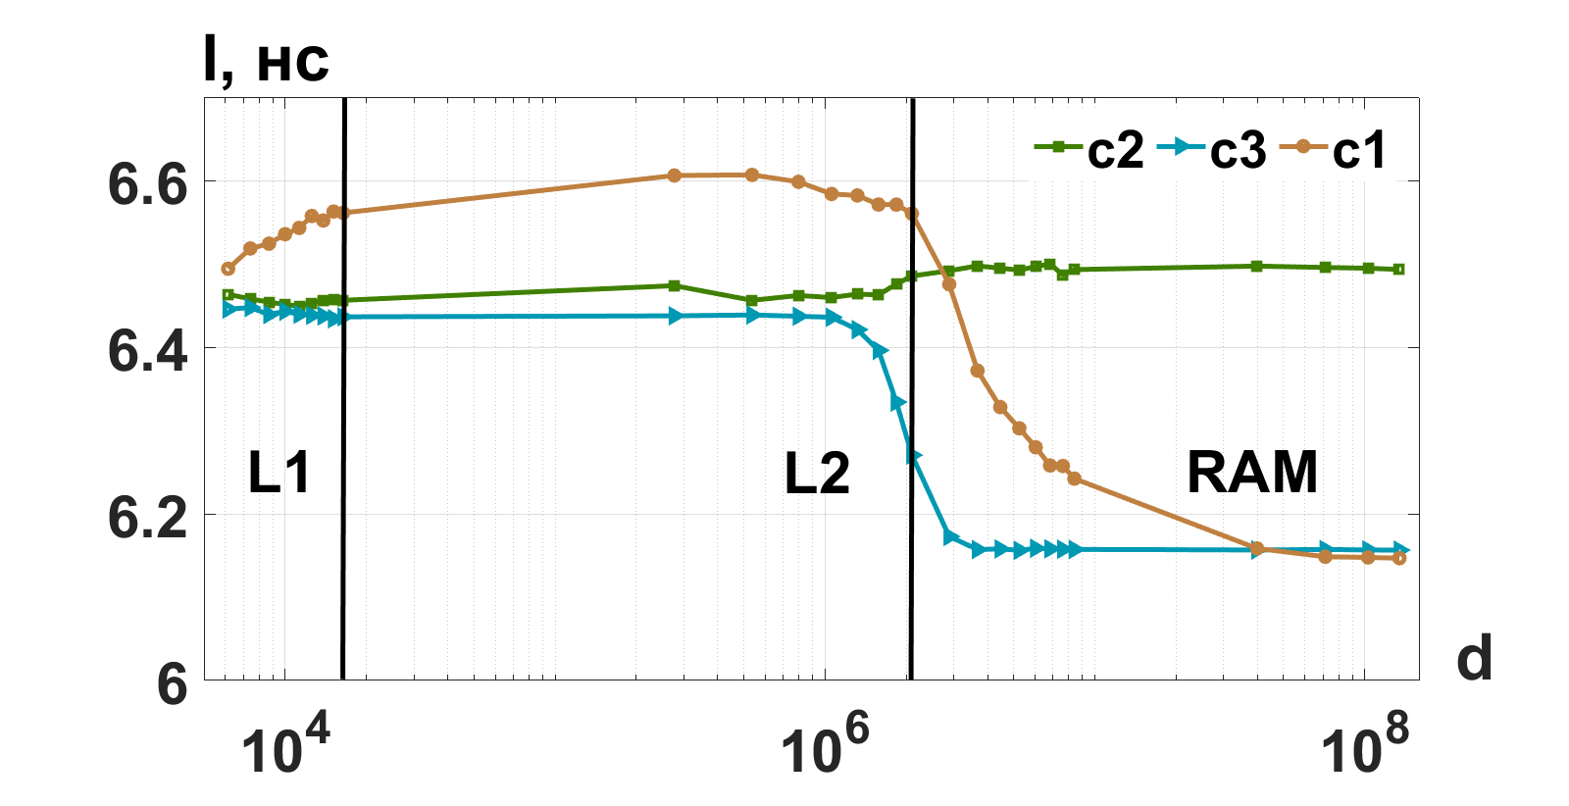
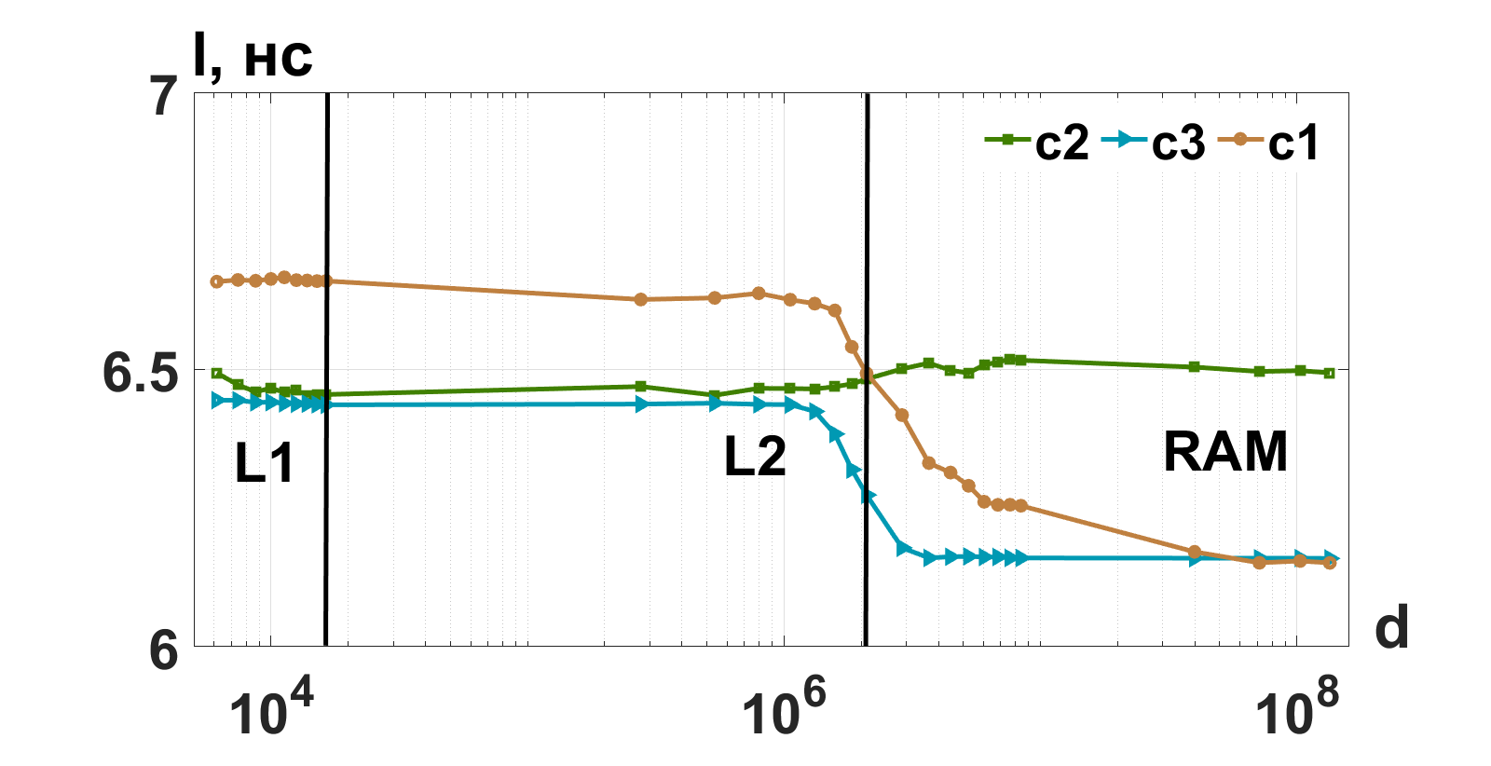
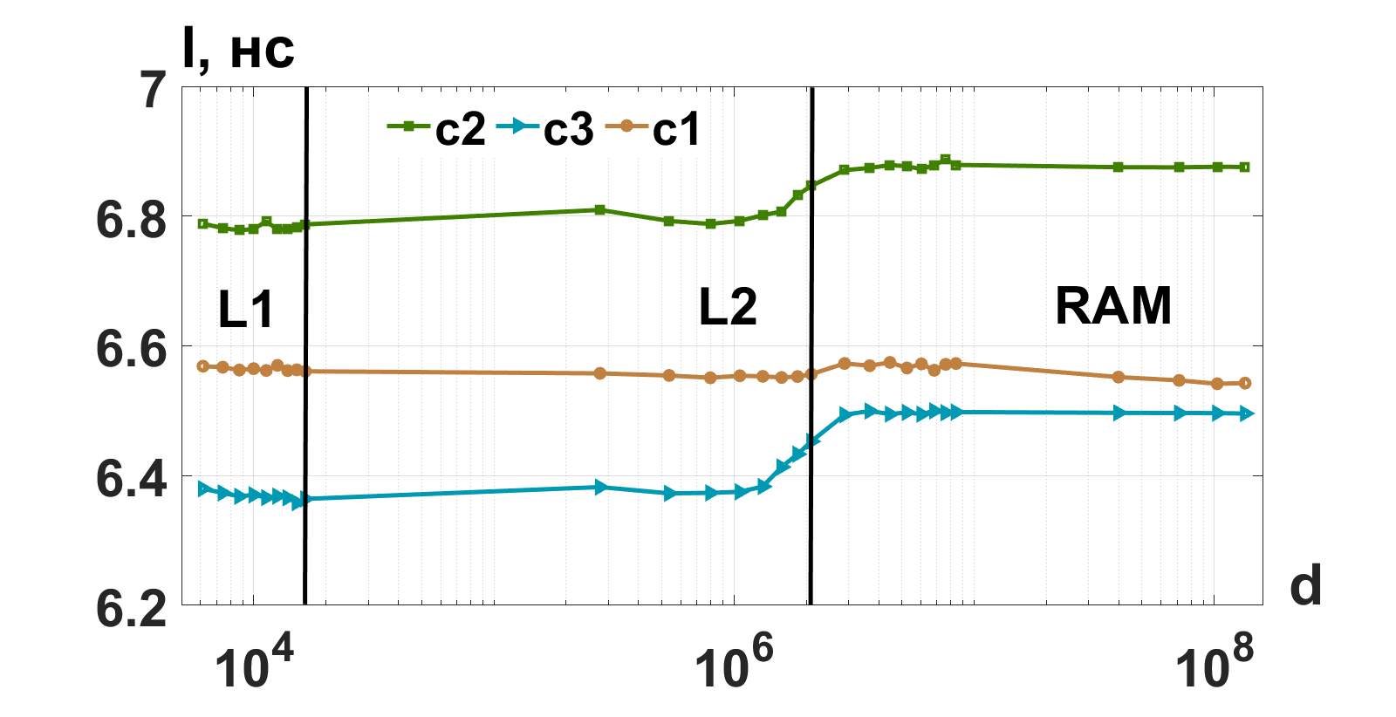
Результаты экспериментов Trinity, состояние Modified
с₀ – ядро 1 (локальный), с₁ – ядро 2 (удаленный), с₂ – ядро 3 (удаленный)
l, нс
load
l, нс
store
l, нс
CAS
c₀ c₁ c₂
c₀ c₁ c₂
c₀ c₁ c₂
d
d
d
l, нс
SWP
l, нс
FAA
l, нс
unCAS
c₀ c₁ c₂
c₀ c₁ c₂
c₀ c₁ c₂
d
d
d
Notes:
Уважаемые коллеги разрешите представить Вашему вниманию результаты работы на тему “”.

Slide 47
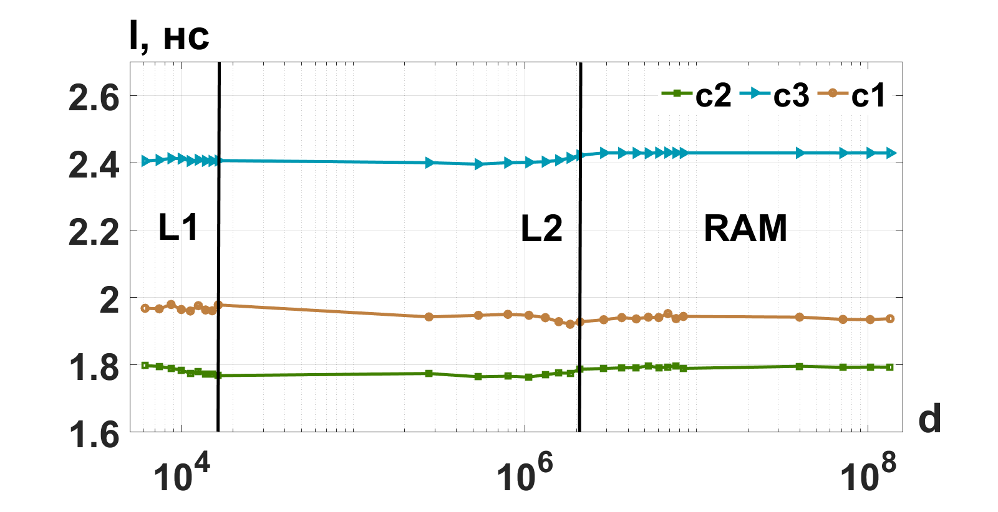
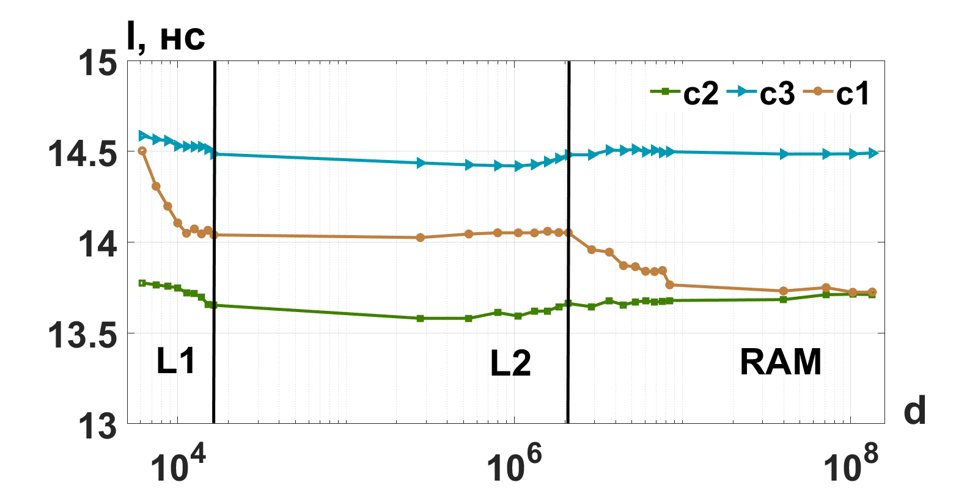
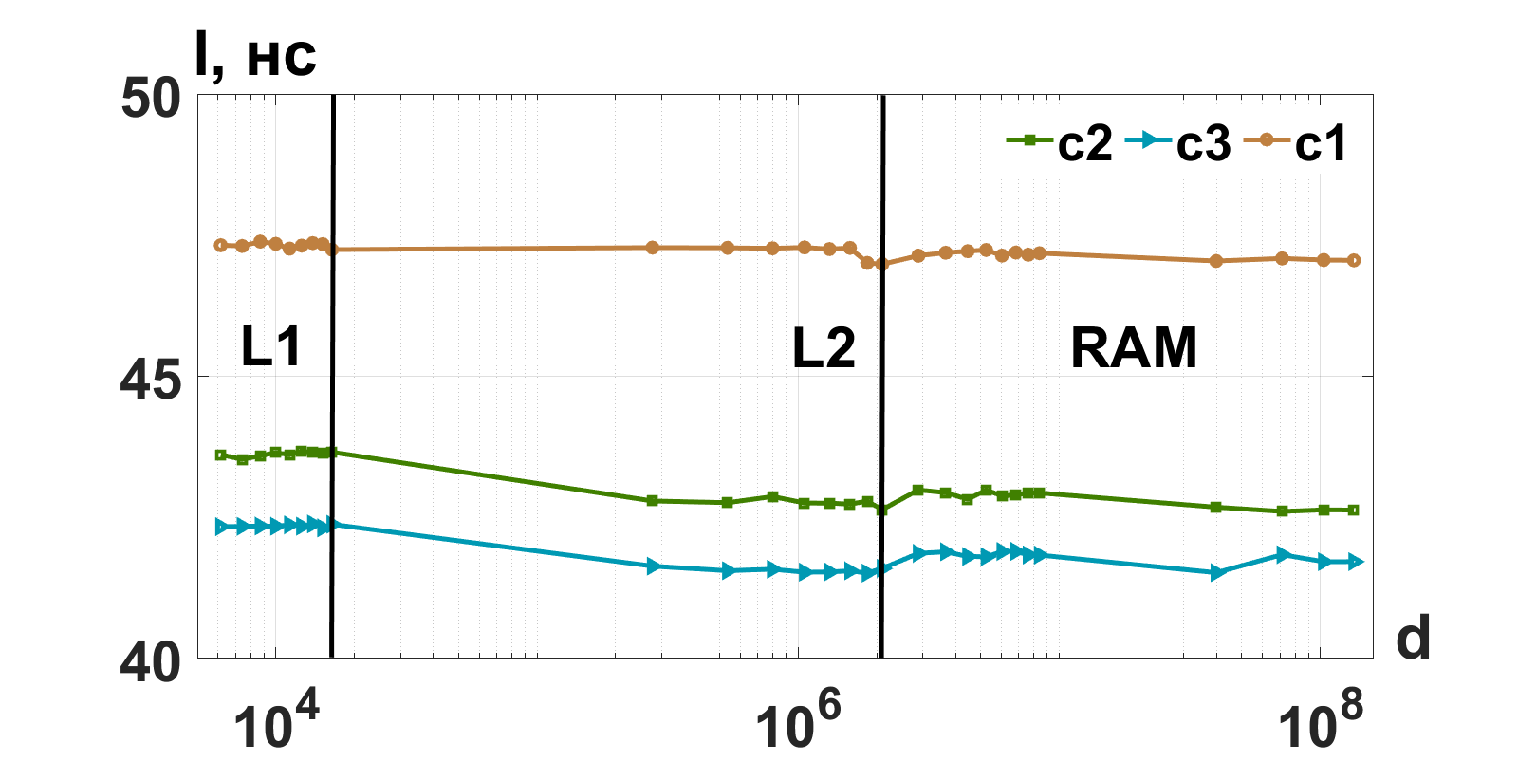
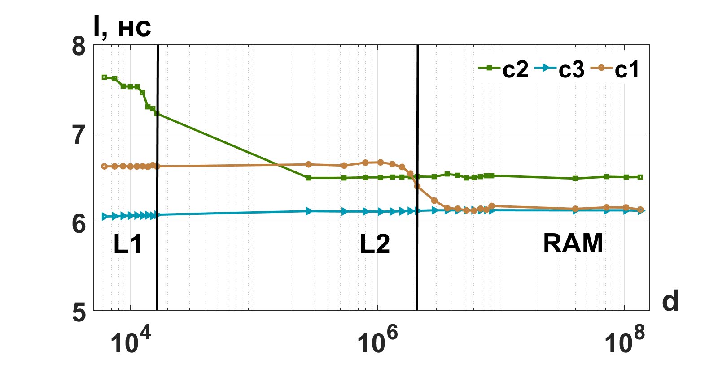
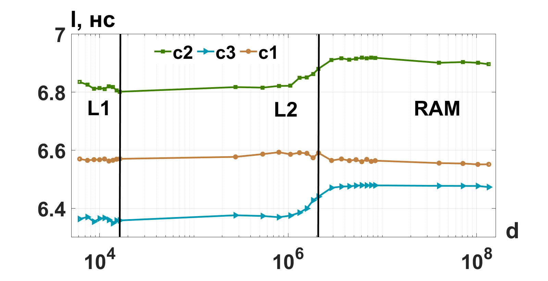
Результаты экспериментов Trinity, состояние Owned
с₀ – ядро 1 (локальный), с₁ – ядро 2 (удаленный), с₂ – ядро 3 (удаленный)
l, нс
load
l, нс
store
l, нс
CAS
c₀ c₁ c₂
c₀ c₁ c₂
c₀ c₁ c₂
d
d
d
l, нс
SWP
l, нс
FAA
l, нс
unCAS
c₀ c₁ c₂
c₀ c₁ c₂
c₀ c₁ c₂
d
d
d
Notes:
Уважаемые коллеги разрешите представить Вашему вниманию результаты работы на тему “”.

Slide 48
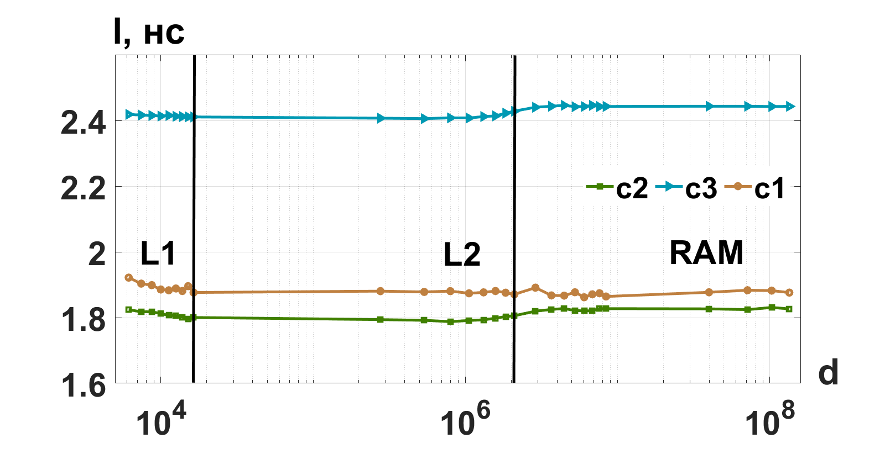
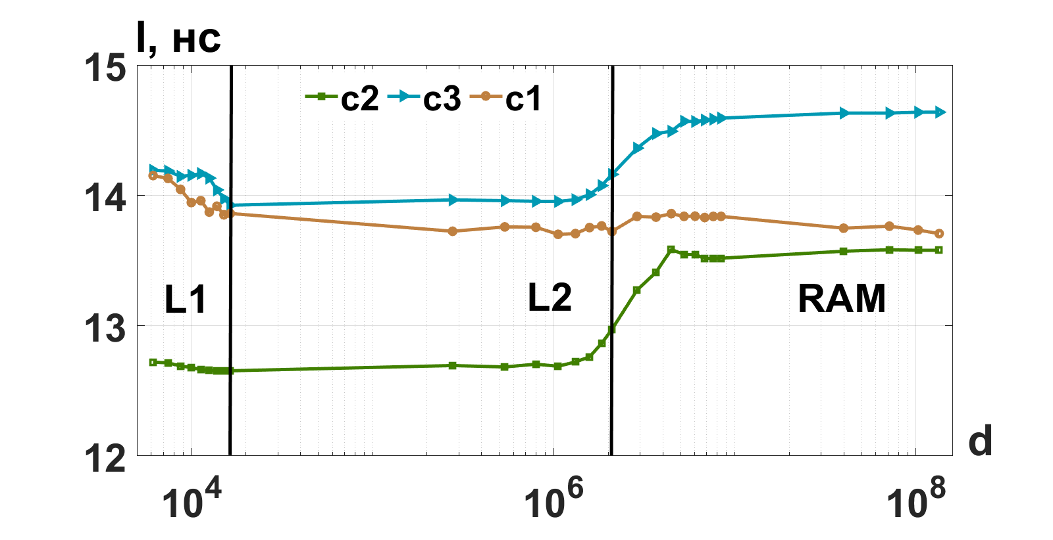
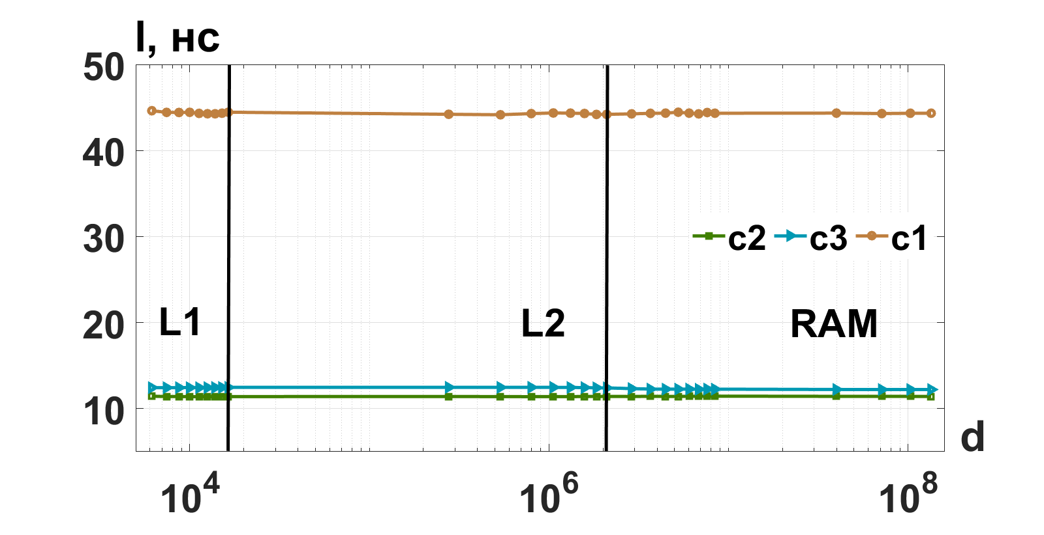
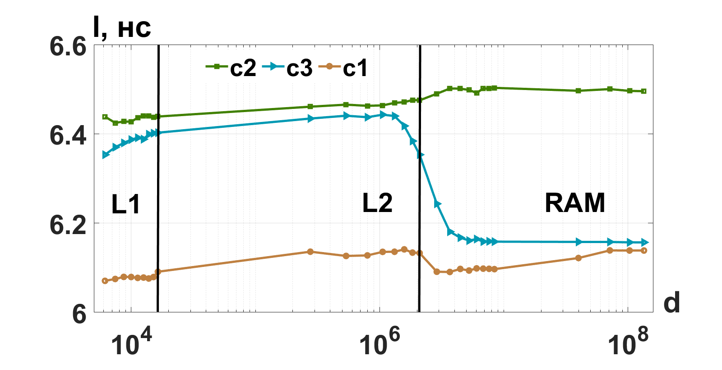
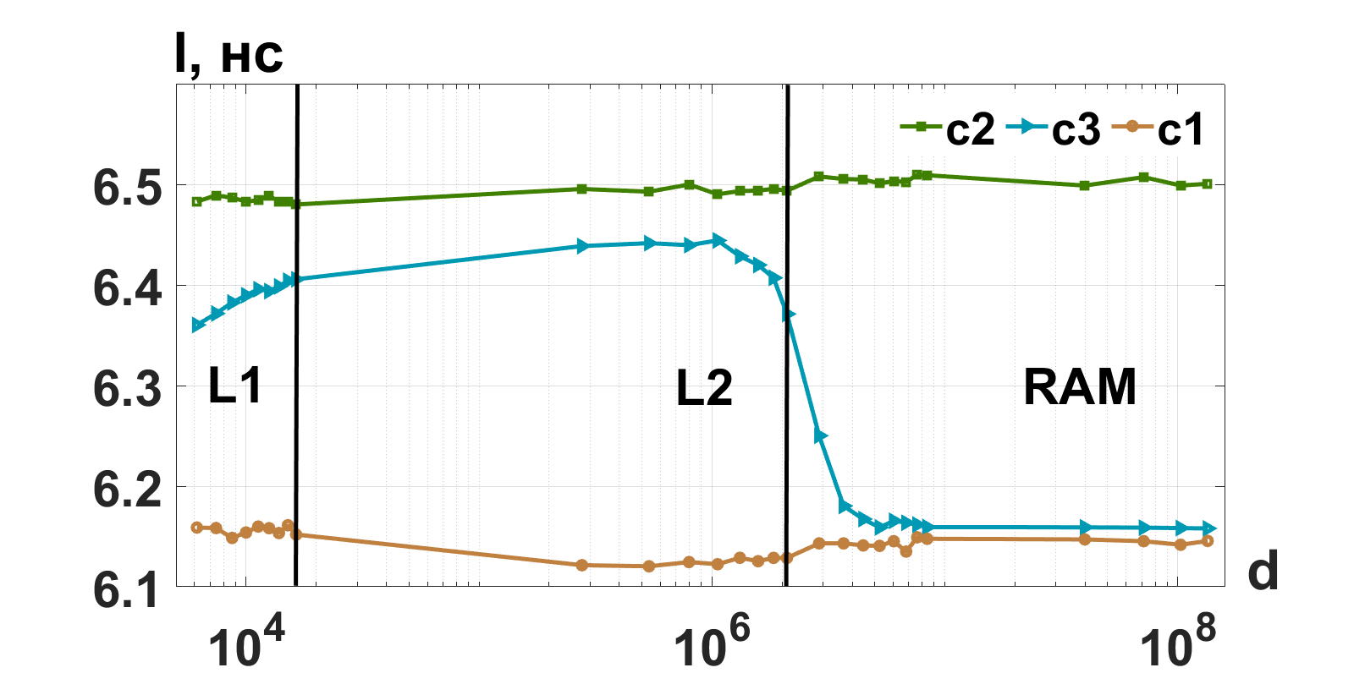

Результаты экспериментов Trinity, состояние Exclusive
с₀ – ядро 1 (локальный), с₁ – ядро 2 (удаленный), с₂ – ядро 3 (удаленный)
l, нс
load
l, нс
store
l, нс
CAS
c₀ c₁ c₂
c₀ c₁ c₂
c₀ c₁ c₂
d
d
d
l, нс
SWP
l, нс
FAA
l, нс
unCAS
c₀ c₁ c₂
c₀ c₁ c₂
c₀ c₁ c₂
d
d
d
Notes:
Уважаемые коллеги разрешите представить Вашему вниманию результаты работы на тему “”.

Slide 49





Результаты экспериментов Trinity, состояние Shared
с₀ – ядро 1 (локальный), с₁ – ядро 2 (удаленный), с₂ – ядро 3 (удаленный)
l, нс
load
l, нс
store
l, нс
CAS
c₀ c₁ c₂
c₀ c₁ c₂
c₀ c₁ c₂
d
d
d
l, нс
SWP
l, нс
FAA
l, нс
unCAS
c₀ c₁ c₂
c₀ c₁ c₂
c₀ c₁ c₂
d
d
d
Notes:
Уважаемые коллеги разрешите представить Вашему вниманию результаты работы на тему “”.

Slide 50






Результаты экспериментов Trinity, состояние Invalid
с₀ – ядро 1 (локальный), с₁ – ядро 2 (удаленный), с₂ – ядро 3 (удаленный)
l, нс
load
l, нс
store
l, нс
CAS
c₀ c₁ c₂
c₀ c₁ c₂
c₀ c₁ c₂
d
d
d
l, нс
SWP
l, нс
FAA
l, нс
unCAS
c₀ c₁ c₂
c₀ c₁ c₂
c₀ c₁ c₂
d
d
d
Notes:
Уважаемые коллеги разрешите представить Вашему вниманию результаты работы на тему “”.

Slide 51






Результаты экспериментов Nehalem-EP, состояние Modified
с₀ – ядро 1 (локальный), с₁ – ядро 2 (удаленный), с₂ – ядро 3 (удаленный)
l, нс
load
l, нс
store
l, нс
CAS
c₀ c₁ c₂
c₀ c₁ c₂
c₀ c₁ c₂
d
d
d
l, нс
SWP
l, нс
FAA
l, нс
unCAS
c₀ c₁ c₂
c₀ c₁ c₂
c₀ c₁ c₂
d
d
d
Notes:
Уважаемые коллеги разрешите представить Вашему вниманию результаты работы на тему “”.

Slide 52






Результаты экспериментов Nehalem-EP, состояние Exclusive
с₀ – ядро 1 (локальный), с₁ – ядро 2 (удаленный), с₂ – ядро 3 (удаленный)
l, нс
load
l, нс
store
l, нс
CAS
c₀ c₁ c₂
c₀ c₁ c₂
c₀ c₁ c₂
d
d
d
l, нс
SWP
l, нс
FAA
l, нс
unCAS
c₀ c₁ c₂
c₀ c₁ c₂
c₀ c₁ c₂
d
d
d
Notes:
Уважаемые коллеги разрешите представить Вашему вниманию результаты работы на тему “”.

Slide 53





Результаты экспериментов Nehalem-EP, состояние Shared
с₀ – ядро 1 (локальный), с₁ – ядро 2 (удаленный), с₂ – ядро 3 (удаленный)
l, нс
load
l, нс
store
l, нс
CAS
c₀ c₁ c₂
c₀ c₁ c₂
c₀ c₁ c₂
d
d
d
l, нс
SWP
l, нс
FAA
l, нс
unCAS
c₀ c₁ c₂
c₀ c₁ c₂
c₀ c₁ c₂
d
d
d
Notes:
Уважаемые коллеги разрешите представить Вашему вниманию результаты работы на тему “”.

Slide 54






Результаты экспериментов Nehalem-EP, состояние Invalid
с₀ – ядро 1 (локальный), с₁ – ядро 2 (удаленный), с₂ – ядро 3 (удаленный)
l, нс
load
l, нс
store
l, нс
CAS
c₀ c₁ c₂
c₀ c₁ c₂
c₀ c₁ c₂
d
d
d
l, нс
SWP
l, нс
FAA
l, нс
unCAS
c₀ c₁ c₂
c₀ c₁ c₂
c₀ c₁ c₂
d
d
d
Notes:
Уважаемые коллеги разрешите представить Вашему вниманию результаты работы на тему “”.

Slide 55






Результаты экспериментов Westmere-EP, состояние Modified
с₀ – ядро 1 (локальный), с₁ – ядро 2 (удаленный), с₂ – ядро 3 (удаленный)
l, нс
load
l, нс
store
l, нс
CAS
c₀ c₁ c₂
c₀ c₁ c₂
c₀ c₁ c₂
d
d
d
l, нс
SWP
l, нс
FAA
l, нс
unCAS
c₀ c₁ c₂
c₀ c₁ c₂
c₀ c₁ c₂
d
d
d
Notes:
Уважаемые коллеги разрешите представить Вашему вниманию результаты работы на тему “”.

Slide 56






Результаты экспериментов Westmere-EP, состояние Exclusive
с₀ – ядро 1 (локальный), с₁ – ядро 2 (удаленный), с₂ – ядро 3 (удаленный)
l, нс
load
l, нс
store
l, нс
CAS
c₀ c₁ c₂
c₀ c₁ c₂
c₀ c₁ c₂
d
d
d
l, нс
SWP
l, нс
FAA
l, нс
unCAS
c₀ c₁ c₂
c₀ c₁ c₂
c₀ c₁ c₂
d
d
d
Notes:
Уважаемые коллеги разрешите представить Вашему вниманию результаты работы на тему “”.

Slide 57





Результаты экспериментов Westmere-EP, состояние Shared
с₀ – ядро 1 (локальный), с₁ – ядро 2 (удаленный), с₂ – ядро 3 (удаленный)
l, нс
load
l, нс
store
l, нс
CAS
c₀ c₁ c₂
c₀ c₁ c₂
c₀ c₁ c₂
d
d
d
l, нс
SWP
l, нс
FAA
l, нс
unCAS
c₀ c₁ c₂
c₀ c₁ c₂
c₀ c₁ c₂
d
d
d
Notes:
Уважаемые коллеги разрешите представить Вашему вниманию результаты работы на тему “”.

Slide 58






Результаты экспериментов Westmere-EP, состояние Invalid
с₀ – ядро 1 (локальный), с₁ – ядро 2 (удаленный), с₂ – ядро 3 (удаленный)
l, нс
load
l, нс
store
l, нс
CAS
c₀ c₁ c₂
c₀ c₁ c₂
c₀ c₁ c₂
d
d
d
l, нс
SWP
l, нс
FAA
l, нс
unCAS
c₀ c₁ c₂
c₀ c₁ c₂
c₀ c₁ c₂
d
d
d
Notes:
Уважаемые коллеги разрешите представить Вашему вниманию результаты работы на тему “”.

Slide 59
Настройка состояний кэш-линий SetState(x, s)
Modified
1. Запись в x, x.store(y) первым потоком
cpu1
Any state
store 1
Modified
Notes:
Уважаемые коллеги разрешите представить Вашему вниманию результаты работы на тему “”.

Slide 60
Настройка состояний кэш-линий SetState(x, s)
Modified
1. Запись в x, x.store(y) первым потоком
cpu1
Any state
store 1
Modified
Invalid
Запись в x, x.store(y) первым потоком
Очистка кэш-памяти clflush(x) первым потоком
cpu1
cpu1
Any state
store 1
Modified
clflush 1
Invalid
Notes:
Уважаемые коллеги разрешите представить Вашему вниманию результаты работы на тему “”.

Slide 61
Настройка состояний кэш-линий SetState(x, s)
Modified
1. Запись в x, x.store(y) первым потоком
cpu1
Any state
store 1
Modified
Invalid
Запись в x, x.store(y) первым потоком
Очистка кэш-памяти clflush(x) первым потоком
cpu1
cpu1
Any state
store 1
Modified
clflush 1
Invalid
Exclusive
Запись в x, x.store(y) первым потоком
Очистка кэш-памяти clflush(x) первым потоком
Чтение x, x.load() первым потоком
cpu1
cpu1
cpu1
Any state
store 1
Modified
clflush 1
load 1
Invalid
Exclusive
Notes:
Уважаемые коллеги разрешите представить Вашему вниманию результаты работы на тему “”.

Slide 62
Настройка состояний кэш-линий SetState(x, s)
Owned
1. Запись в x, x.store(y) первым потоком
2. Чтение x, x.load() вторым потоком
cpu1
Owned
cpu1
Any state
store 1
Modified
load 2
Shared
cpu2
Notes:
Уважаемые коллеги разрешите представить Вашему вниманию результаты работы на тему “”.

Slide 63
Настройка состояний кэш-линий SetState(x, s)
Owned
1. Запись в x, x.store(y) первым потоком
2. Чтение x, x.load() вторым потоком
cpu1
Owned
cpu1
Any state
store 1
Modified
load 2
Shared
cpu2
Shared
1. Запись в x, x.store(y)первым потоком
2. Очистка кэша clflush(x)первым потоком
3. Чтение x, x.load()первым потоком
4. Чтение x, x.load()вторым потоком
Shared
cpu1
cpu1
cpu1
cpu1
store 1
Modified
clflush 1
Invalid
load 1
Exclusive
load 2
Shared
cpu2
Notes:
Уважаемые коллеги разрешите представить Вашему вниманию результаты работы на тему “”.

Slide 64
Настройка состояний кэш-линий SetState(x, s)
Owned
1. Запись в x, x.store(y) первым потоком
2. Чтение x, x.load() вторым потоком
cpu1
Owned
cpu1
Any state
store 1
Modified
load 2
Shared
cpu2
Shared
1. Запись в x, x.store(y)первым потоком
2. Очистка кэша clflush(x)первым потоком
3. Чтение x, x.load()первым потоком
4. Чтение x, x.load()вторым потоком
Shared
cpu1
cpu1
cpu1
cpu1
store 1
Modified
clflush 1
Invalid
load 1
Exclusive
load 2
Shared
cpu2
Notes:
Уважаемые коллеги разрешите представить Вашему вниманию результаты работы на тему “”.

Slide 65
Удаленность данных от ядра
Атомарная операция
a(x)
Атомарная операция
a(x)
Атомарная операция
a(x)
Intel Xeon E5540, архитектура Nehalem-EP
c₀
(локальный)
c₁
(удаленный)
c₂
(удаленный)
c₃
c₀ – использует подготовленные данные из своей локальной
кэш-памяти.
L1d
L1d
L1d
L1d (32Kb)
x
L1i
L1i
L1i
L1i (32Kb)
L2
L2
L2
L2 (256Kb)
общий L3 (8Mb)
общая память RAM
x

Slide 66
Удаленность данных от ядра
Атомарная операция
a(x)
c₀
(локальный)
c₁
(удаленный)
c₂
(удаленный)
c₃
с₁ – использует данные без подготовки.
L1d
L1d
L1d
L1d (32Kb)
x
L1i
L1i
L1i
L1i (32Kb)
L2
L2
L2
L2 (256Kb)
общий L3 (8Mb)
общая память RAM
x

Slide 67
Удаленность данных от ядра
Атомарная операция
a(x)
c₀
(локальный)
c₁
(удаленный)
c₂
(удаленный)
c₃
с₂ – использует данные без подготовки.
L1d
L1d
L1d
L1d (32Kb)
x
L1i
L1i
L1i
L1i (32Kb)
L2
L2
L2
L2 (256Kb)
общий L3 (8Mb)
общая память RAM
x

Slide 68
Вычислительные системы с общей памятью
QuickPath / Hyper-Transport
L3
L3
Кэш- память
L2
L2
L2
L2
L2
L2
L2
L2
Кэш- память
L1
L1
L1
L1
L1
L1
L1
L1
Проц. ядра
C1
C2
C3
C4
C1
C2
C3
C4
Проц. ядра
NUMA-сегмент 1
Контроллер памяти
Контроллер памяти
NUMA-сегмент 2
L3
L3
Кэш- память
L2
L2
L2
L2
L2
L2
L2
L2
Кэш- память
L1
L1
L1
L1
L1
L1
L1
L1
Проц. ядра
C5
C6
C7
C8
C1
C2
C3
C4
Проц. ядра
Архитектурные особенности современных многоядерных вычислительных систем (ВС):
Большой масштаб: количество процессорных ядер в системе может достигать 1000 штук и более
Иерархическая структура: многоуровневая кэш-память, логические процессоры
Неоднородный доступ к памяти (NUMA-системы)
Мультиархитектура: наличие специализированных ускорителей и сопроцессоров
Многообразие механизмов согласованности памяти
Notes:
Уважаемые коллеги разрешите представить Вашему вниманию результаты работы на тему “”.

Slide 69
Атомарные операции load, store, SWP (swap)
x
x
x
x.load()
m
r
m
r
load – чтение переменной из ячейки памяти
m – ячейка памяти
r – регистр процессора
Notes:
Уважаемые коллеги разрешите представить Вашему вниманию результаты работы на тему “”.

Slide 70
Атомарные операции load, store, SWP (swap)
x
x
x
x.load()
m
r
m
r
load – чтение переменной из ячейки памяти
x
x.store()
x
x
m
r
m
r
store – запись переменной в ячейку памяти
m – ячейка памяти
r – регистр процессора
Notes:
Уважаемые коллеги разрешите представить Вашему вниманию результаты работы на тему “”.

Slide 71
Атомарные операции load, store, SWP (swap)
x
x
x
x.load()
m
r
m
r
load – чтение переменной из ячейки памяти
x
x.store()
x
x
m
r
m
r
store – запись переменной в ячейку памяти
x
y
y
x
x.swp(y)
m
r
m
r
swp – обмен между переменной и ячейкой памяти
m – ячейка памяти
r – регистр процессора
Notes:
Уважаемые коллеги разрешите представить Вашему вниманию результаты работы на тему “”.

Slide 72
Атомарная операция FAA (Fetch and add)
FAA – fetch and add, выборка и сложение
Аргументы: m – адрес ячейки памяти, r – регистр процессора.
x.FAA(1)
x
1. х находится в m
x
x
2. х из m копируется в r
x
y = x + 1
3. х увеличивается на 1
y
y
4. y из r копируется в m
m
r
Используется при реализации разделяемых счетчиков и примитивов синхронизации,
таких как мьютексы и семафоры.
Notes:
Уважаемые коллеги разрешите представить Вашему вниманию результаты работы на тему “”.

